Slide 1
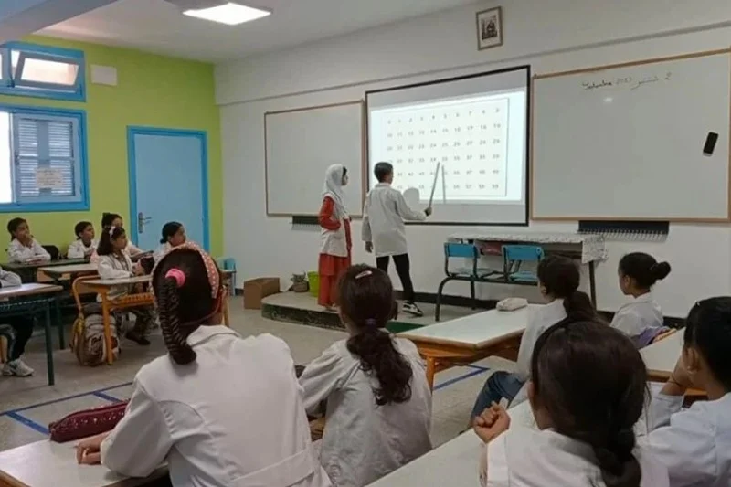
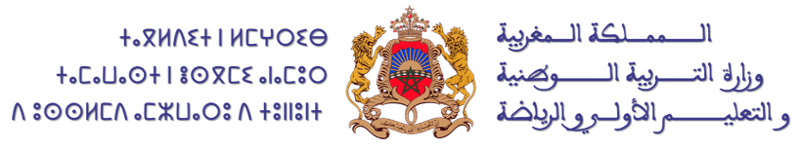


الاكاديمية الجهوية لجهة........................
مديرية..........................................................
الدورة الوطنية لتكوين الأساتذة
في برنامج دعم التعلمات الأساس
دورة : يونيو- يوليوز 2026
.....................................

Slide 2
اليوم السابع

Slide 3
قراءة تقرير اليوم السادس
  يعرض ممثل عن المجموعة المحددة تقريرا موجزا عن محاور اليوم السادس؛
  تمنح نجمة تحفيز للورشة التي اضطلعت بالمهمة.

Slide 4
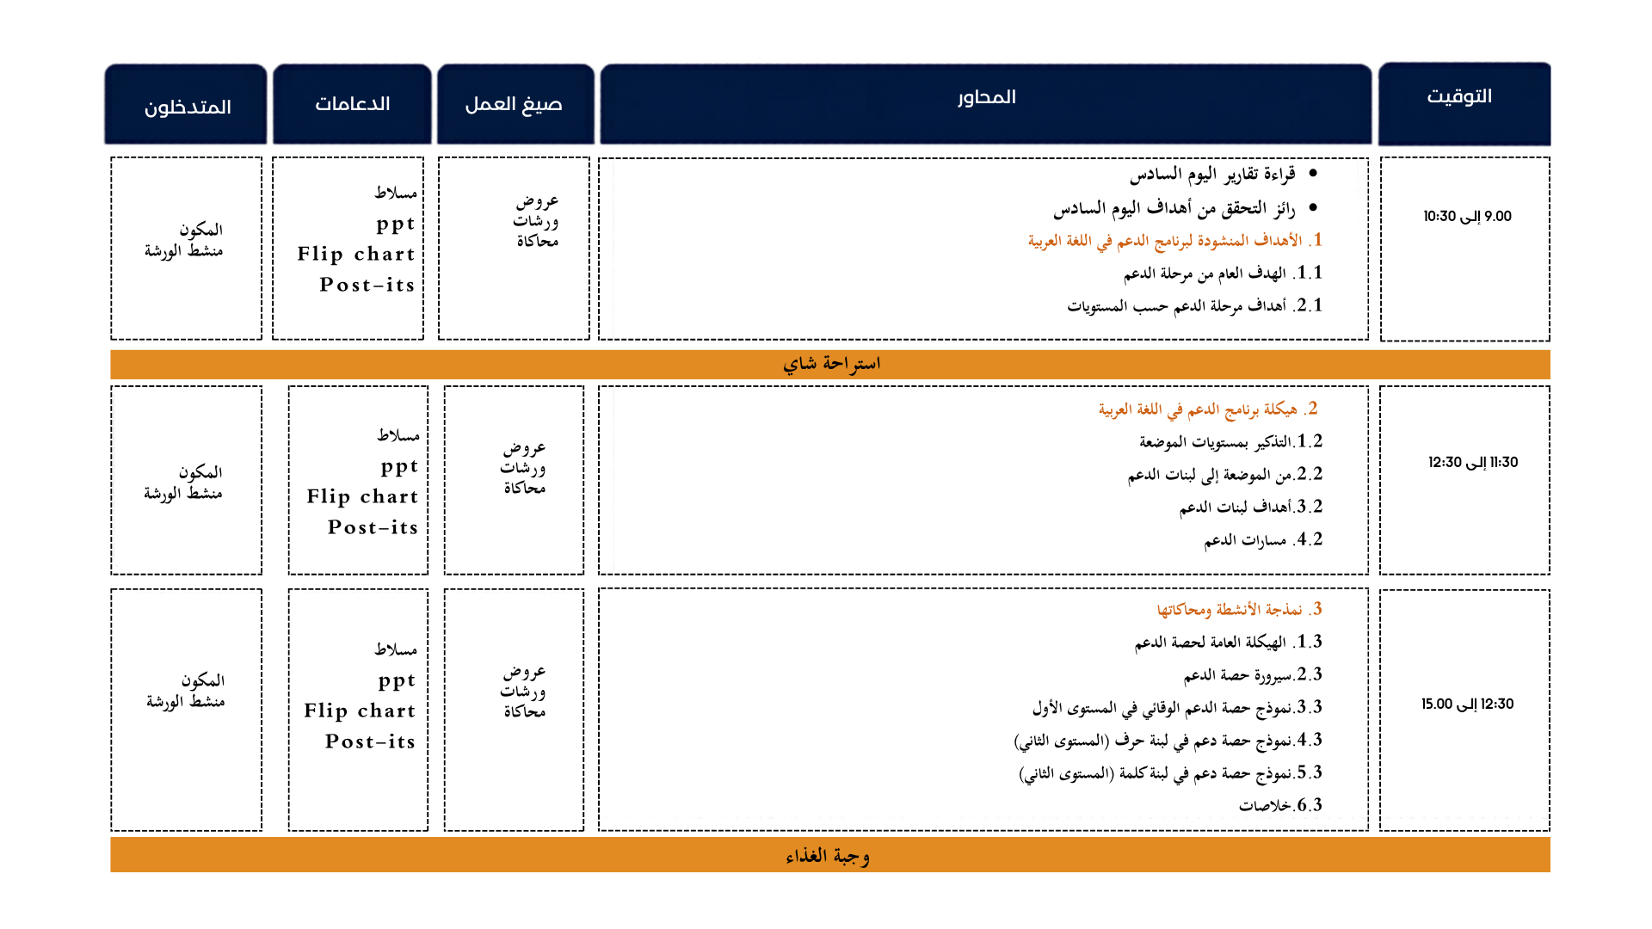
محاور اليوم السابع

Slide 5
المحور الأول : برنامج الدعم في اللغة العربية
1. الأهداف المنشودة للبرنامج
1.1. الهدف العام من مرحلة الدعم
2.1. أهداف مرحلة الدعم حسب المستويات

Slide 6
1.1. الهدف العام من مرحلة الدعم
الدعم العلاجي:
دعم ومعالجة التعثرات في المهارات الأساسية لتعلم اللغة العربية؛
مراجعة وتثبيت المهارات الأساسية لتعلم اللغة العربية –بالنسبة للمتقدمين-
من المستوى الثاني إلى المستوى السادس
الدعم الوقائي:
المستوى الأول معني بدعم استباقي وقائي

Slide 7
المحور الأول : برنامج الدعم في اللغة العربية
1. الأهداف المنشودة للبرنامج
1.1. الهدف العام من مرحلة الدعم
2.1. أهداف مرحلة الدعم حسب المستويات

Slide 8
2.1. أهداف مرحلة الدعم حسب المستويات
المستوى الأول:
تطوير مهارات الملاحظة والانتباه والتحدث؛
اكتساب معجم لغوي بسيط مرتبط بالمحيط القريب للمتعلم : المدرسة، المنزل، الأسرة، الجسم والنظافة، المزرعة..
الاستئناس بالحروف العربية والتهيؤ لكتابتها عبر التخطيط والتلوين.

Slide 9
2.1. أهداف مرحلة الدعم حسب المستويات
المستوى الثاني:
تعرف الحروف وقراءة كلمات وجمل بسيطة، وفقرات؛
إغناء الرصيد المعجمي: رصيد معجمي مرتبط بالمحيط القريب من المتعلم؛
التدرب على أنشطة التحدث والاستماع: حفظ أناشيد بسيطة، والتدرب على أنشطة الفهم العام للحكايات؛
التدرب على أنشطة الكتابة: تحسين الخط، وتسريع وتيرة النقل، وضبط المبدأ الألفبائي.

Slide 10
2.1. أهداف مرحلة الدعم حسب المستويات
المستوى الثالث:
قراءة فقرات وفهمها؛
إغناء الرصيد المعجمي: رصيد معجمي مرتبط بالمحيط القريب من المتعلم؛
التدرب على أنشطة التحدث والاستماع: حفظ أناشيد بسيطة، والتدرب على أنشطة الفهم العام للحكايات؛
التدرب على أنشطة الكتابة: تحسين الخط، وتسريع وتيرة النقل، وإنتاج جمل بسيطة.

Slide 11
2.1. أهداف مرحلة الدعم حسب المستويات
المستوى الرابع:
قراءة فقرات ونصوص قصيرة وفهمها؛
إغناء الرصيد المعجمي: رصيد معجمي مرتبط بالمحيط القريب من المتعلم؛
التدرب على أنشطة التحدث والاستماع: حفظ أناشيد بسيطة، والتدرب على أنشطة الفهم العام للحكايات؛
التدرب على أنشطة الكتابة: تحسين الخط، وتسريع وتيرة النقل، وإنتاج جمل بسيطة.

Slide 12
2.1. أهداف مرحلة الدعم حسب المستويات
المستويان الخامس والسادس:
قراءة النصوص وفهمها؛
إغناء الرصيد المعجمي: استراتيجيات المفردات؛
التدرب على أنشطة الاستماع والتحدث: حفظ أناشيد..؛
التدرب على استثمار الأنشطة المبنية على العبر؛
التدرب على أنشطة الكتابة: إنتاج جمل، وفقرات بسيطة، ونصوص قصيرة.

Slide 13
2.1. أهداف مرحلة الدعم حسب المستويات
المستويان الخامس والسادس: التميز
التدرب على القراءة التعبيرية والإلقاء الشعري؛
إغناء الرصيد اللغوي؛
التدرب على قراءة النصوص الطويلة وفهمها؛
التدرب على أنشطة الكتابة: مهارات الإنتاج الكتابي

Slide 14
المحور الثاني : هيكلة برنامج الدعم
2. هيكلة برنامج الدعم
1.2.التذكير بمستويات الموضعة
2.2.من الموضعة إلى لبنات الدعم
3.2.أهداف لبنات الدعم
4.2. مسارات الدعم

Slide 15
1.2. التذكير بمستويات الموضعة
مبتدئ: غير قادر على تعرف الحروف الهجائية.
1
حرف: قادر على قراءة حروف (6 حروف من 8 على الأقل) وغير قادر على قراءة كلمات.
2
كلمة: قادر على قراءة كلمات (6 كلمات من 8 على الأقل) وغير قادر على قراءة فقرة.
3
فقرة: قادر على قراءة فقرة وغير قادر على قراءة أقصوصة.
4
أقصوصة: قادر على قراءة أقصوصة.
5

Slide 16
المحور الثاني : هيكلة برنامج الدعم
2. هيكلة برنامج الدعم
1.2.التذكير بمستويات الموضعة
2.2.من الموضعة إلى لبنات الدعم
3.2.أهداف لبنات الدعم
4.2. مسارات الدعم

Slide 17
2.2. من الموضعة إلى لبنات الدعم
أنشطة اللبنات مرصوفة حسب مستويات الموضعة، بحيث تعالج مجموعة من التعثرات لتحقيق مستوى أداء معين؛
كل لبنة تنفتح في أهدافها على اللبنة الموالية وتمهد لها.

Slide 18
2.2. من الموضعة إلى لبنات الدعم
موضعة أقصوصة
موضعة فقرة
موضعة كلمة
موضعة مبتدئ/حرف
لبنة التحدي
لبنة أقصوصة
لبنة فقرة
لبنة كلمة
لبنة حرف
نصوص مكافئة لروائز بيرلز
قراءة أقاصيص ونصوص طويلة
قراءة نصوص قصيرة
قراءة فقرات
قراءة كلمات وجمل
قراءة حروف

Slide 19
المحور الثاني : هيكلة برنامج الدعم
2. هيكلة برنامج الدعم
1.2.التذكير بمستويات الموضعة
2.2.من الموضعة إلى لبنات الدعم
3.2.أهداف لبنات الدعم
4.2. مسارات الدعم

Slide 20
3.2. أهداف لبنات الدعم
تعرف الحروف والحركات؛
قراءة المقاطع وكتابتها، وتركيب الكلمات وقراءتها؛
الملاحظة والاستماع والتحدث: إغناء المعجم.
لبنة حرف
قراءة سلاسل كلمات وتركيبها؛
تركيب جمل وقراءتها؛
قراءة فقرات قصيرة؛
الملاحظة والاستماع والتحدث: إغناء المعجم.
لبنة كلمة

Slide 21
3.2. أهداف لبنات الدعم
قراءة فقرات و نصوص قصيرة والإجابة عن أسئلة فهم المقروء؛
إكمال و تركيب وإنتاج فقرات كتابيا؛
الملاحظة والاستماع والتحدث: إغناء المعجم، وإنتاج شفوي
لبنة فقرة
قراءة أقاصيص ونصوص بطلاقة، وتوظيف استراتيجيات الفهم.
تكملة و تركيب وإنتاج نصوص قصيرة، تلخيص أو إعادة إنتاج نصوص؛
استثمار بعض الظواهر والبنيات اللغوية؛
الملاحظة والاستماع والتحدث: إغناء المعجم، والإنتاج شفوي.
لبنة أقصوصة
تستجيب هذه اللبنة لنفس أهداف لبنة أقصوصة، بالإضافة إلى:
تحليل المقروء وتركيبه وتقويمه؛
مائدة مستديرة: مناقشة مفتوحة حول موضوع معين.
لبنة التحدي

Slide 22
المحور الثاني : هيكلة برنامج الدعم
2. هيكلة برنامج الدعم
1.2.التذكير بمستويات الموضعة
2.2.من الموضعة إلى لبنات الدعم
3.2.أهداف لبنات الدعم
4.2. مسارات الدعم

Slide 23
4.2. مسارات الدعم
لبنة الانطلاق
مستوى الموضعة
نتائج الموضعة حسب الرائز
المسار الأول
المسار الثاني
المسار الثالث
حرف
كلمة
فقرة
مسارات الدعم
مبتدئ – حرف
كلمة
فقرة – أقصوصة

Slide 24
4.2. مسارات الدعم
المسار 1
حرف
كلمة
المسار 2
كلمة
المسار 3
فقرة
أقصوصة
فقرة
أقصوصة
فقرة
أقصوصة
التحدي

Slide 25
المسار الأول
4.2. مسارات الدعم
المسار 1
لبنة حرف
لبنة كلمة
2
لبنة حرف
لبنة كلمة
لبنة فقرة
3
المستويات
لبنة حرف
لبنة كلمة
لبنة فقرة
4
لبنة حرف
لبنة كلمة
لبنة فقرة
لبنة أقصوصة
5/6

Slide 26
المسار الثاني
4.2. مسارات الدعم
لبنة كلمة
لبنة فقرة
2
لبنة كلمة
لبنة فقرة
لبنة أقصوصة
3
المستويات
لبنة كلمة
لبنة فقرة
لبنة أقصوصة
4
لبنة كلمة
لبنة فقرة
لبنة أقصوصة
5/6

Slide 27
المسار الثالث
4.2. مسارات الدعم
المسار 3
المستويان 5/6
لبنة فقرة
لبنة أقصوصة
لبنة التحدي

Slide 28
4.2. مسارات الدعم
توضيحات
توضيحات
تختلف إيقاعات المسار الواحد حسب المستويات الدراسية :
نفس لبنة الانطلاق لكل مسار لكن لبنة الوصول تختلف حسب الهدف النهائي لدورة الدعم؛
تتم برمجة أنشطة الدعم الخاصة بكل لبنة وفق مدة زمنية تتناسب و احتياجات الفئة المستهدفة؛
تنضاف للمدة المخصصة لكل لبنة حصص للتوليف والتثبيت في حال لم يتم بلوغ النسب المرجوة من المتحكمين في أهداف اللبنة؛
المسار 1 و 2 يهم كل المستويات من الثاني الى السادس؛
المسار 3 خاص بالمستويين الخامس والسادس.

Slide 29
التتبع والتصديق على اللبنات
4.2. مسارات الدعم
يمكن رائز التصديق على اللبنات من تتبع أداء المتعلمين ورصد تطورهم واتخاذ الإجراءات المناسبة؛
أيام التصديق تندرج ضمن المدة المخصصة للبنات ؛
أسئلة رائز التصديق مكافئة لرائز الموضعة؛
يخصص اليوم الأخير من كل لبنة لتمرير رائز التصديق شريطة أن يتجاوز عدد أيام اللبنة 4 أيام؛
يخصص يوم للتوليف و لتمرير رائز التتبع في منتصف المدة المخصصة للبنة إذا تجاوزت مدة اللبنة 10 أيام في المستويات الدنيا؛
يتم المصادقة على اللبنة والمرور إلى اللبنة الموالية مباشرة كلما بلغت نسبة التحكم70% ؛
يتم تخصيص يومين للمعالجة قصد رفع مستوى التحكم الى النسبة المنشودة إذا كانت نسبة التحكم في رائز التصديق أقل قطعا من 70% .

Slide 30
التتبع والتصديق على اللبنات
4.2. مسارات الدعم
يتضمن رائز التصديق على اللبنة سؤالا يتعلق بتعرف وقراءة حروف/ قراءة كلمات/قراءة جمل/ قراءة فقرة/قراءة أقصوصة وهو الذي يتم احتسابه للتصديق على اللبنة المعنية، وسؤالا يرتبط بالفهم لتتبع تطور أداء المتعلمين؛
يتخذ قرار تخصيص يومين لدعم أنشطة اللبنة بالتنسيق مع المفتش؛
يتم اختيار أنشطة اليومين بناء على نتائج رائز التصديق مع التركيز على الفئة المتعثرة؛
يشرع في تقديم أنشطة اللبنة الموالية مباشرة بعد استيفاء يومي المعالجة كيفما كانت نتائج التصديق. دون إغفال المتعثرين الذين لم يحققوا أهداف اللبنة السابقة؛
يقتطع اليومان المخصصان لدعم أنشطة اللبنة غير المتحكم فيها من زمن الدعم المكثف؛ أي من 24 يوما المخصصة له؛
يؤثر عدم التحكم في اللبنات على نقطة الوصول بسبب الاقتطاع المتكرر من زمن اللبنات الموالية لحساب أيام المعالجة.

Slide 31
المحور الثالث : نمذجة و محاكاة أنشطة اللغة العربية
3. نمذجة الأنشطة ومحاكاتها
1.3. الهيكلة العامة لحصة الدعم
2.3.سيرورة حصة الدعم
3.3.نموذج حصة الدعم الوقائي في المستوى الأول
4.3.نموذج حصة دعم في لبنة حرف (المستوى الثاني)
5.3.نموذج حصة دعم في لبنة كلمة (المستوى الثاني)
6.3.خلاصات

Slide 32
1.3. الهيكلة العامة لحصة الدعم
1. الأنشطة الاعتيادية
1.1. تدبير السلوكات – التصريح بالهدف
2.1. قراءة مشتركة/إملاء....
2. الأنشطة الرئيسية
1.2. أنشطة القراءة
2.2. أنشطة الكتابة
3. اختتام الحصة
1.3. ألعاب
2.3. ماذا تعلمنا؟ - تبصر الحصة
3.1. استماع وتحدث/معجم

Slide 33
المحور الثالث : نمذجة و محاكاة أنشطة اللغة العربية
3. نمذجة الأنشطة ومحاكاتها:
1.3. الهيكلة العامة لحصة الدعم
2.3.سيرورة حصة الدعم
3.3.نموذج حصة الدعم الوقائي في المستوى الأول
4.3.نموذج حصة دعم في لبنة حرف (المستوى الثاني)
5.3.نموذج حصة دعم في لبنة كلمة (المستوى الثاني)
6.3.خلاصات

Slide 34
2.3. سيرورة الحصة
5.اختتام الحصة
4. ألعاب
3. الأنشطة الرئيسية
2. النشاط الاعتيادي
1. افتتاح الحصة
افتتاح الحصة
3
سيرورة الحصة
الأنشطة
الأهداف
الأنشطة
الأهداف
  شد انتباه المتعلمين
  إزالة المشوشات،
  إعداد أدوات ووسائل التعلم؛
  نشاط مأسسة السلوك ؛
  مراقبة/تصحيح الأنشطة المنزلية.
  إرساء البيئة الآمنة: تعزيز الثقة بالنفس والتحفيز على التعلم؛
  مأسسة السلوكات المنتظرة من المتعلمين.

Slide 35
2.3. سيرورة الحصة
5.اختتام الحصة
4. ألعاب
3. الأنشطة الرئيسية
2.النشاط الاعتيادي
1. افتتاح الحصة
2. نشاط اعتيادي
3
سيرورة الحصة
الأنشطة
الأهداف
استماع وتحدث/معجم
القراءة المشتركة
  لوحة الحروف والمقاطع، كلمات بصرية، فقرة.
  التحدث العفوي، قراءة الصورة، الاستماع لحكاية

Slide 36
2.3. سيرورة الحصة
5.اختتام الحصة
4. ألعاب
2.النشاط الاعتيادي
1. افتتاح الحصة
3. الأنشطة الرئيسية
3. الأنشطة الرئيسية
الأنشطة
الأهداف
استماع وتحدث/معجم
القراءة المشتركة
  نقل مقاطع وكلمات وإملاؤها، نقل كلمات وجمل وإملاؤها، نقل فقرات وإملاؤها؛
  إتمام كلمات بمقاطع مناسبة، تكملة جمل بكلمات مناسبة، تكملة فقرات؛ صياغة كلمات على غرار (سجع الكلمات)
  صياغة جمل وفق قوالب (جملة اسمية خبرها مفرد...)؛
  إكمال أو إنتاج فقرة أو أقصوصة (وماذا بعد؟ ...)؛
  قراءة لوحة الحروف والمقاطع؛ قراءة كلمات، قراءة جمل وفقرات، قراءة نصوص طويلة وأقاصيص؛
  أنشطة قرائية على الكلمات والجمل والفقرات والنصوص الطويلة (الطلاقة والفهم).

Slide 37
2.3. سيرورة الحصة
5.اختتام الحصة
4. الألعاب
2.النشاط الاعتيادي
1. افتتاح الحصة
3. الأنشطة الرئيسية
4. الألعاب
3
ألعاب
  لعبة السلة لعبة العنكبوت
  البطاقات المقلوبة لعبة سجع الكلمات
  لعبة الحجلة لعبة ماذا بعد
  لعبة تيك تاك تو لعبة أسماء تبتدئ بحرف معين
  ...

Slide 38
2.3. سيرورة الحصة
4. الألعاب
2.النشاط الاعتيادي
1. افتتاح الحصة
5. اختتام الحصة
3. الأنشطة الرئيسية
5. اختتام الحصة
3
أنشطة الاختتام
  استثمار ما تم تعلمه في الحصة : ماذا تعلمنا اليوم؟
  تبصر الحصة
  تحديد الواجب المنزلي

Slide 39
نمذجة نشاط جديد
التصريح بالهدف
ممارسة مستقلة
فردية أو في مجموعات صغيرة
ممارسة موجهة بشكل تفاعلي/في مجموعات
نمذجة

Slide 40
نشاط تمت نمذجته
التصريح بالهدف
ممارسة مستقلة
فردية أو في مجموعات صغيرة
ممارسة موجهة بشكل تفاعلي/في مجموعات
تذكير بالاستراتيجية

Slide 41
المحور الثالث : نمذجة و محاكاة أنشطة اللغة العربية
3. نمذجة الأنشطة ومحاكاتها:
1.3. الهيكلة العامة لحصة الدعم
2.3.سيرورة حصة الدعم
3.3.نموذج حصة الدعم الوقائي في المستوى الأول
4.3.نموذج حصة دعم في لبنة حرف (المستوى الثاني)
5.3.نموذج حصة دعم في لبنة كلمة (المستوى الثاني)
6.3.خلاصات

Slide 42
3.3.نموذج حصة المستوى الأول
5.اختتام الحصة
4. ألعاب
3. الأنشطة الرئيسية
2. النشاط الاعتيادي
1. افتتاح الحصة
هيكلة حصة في المستوى 1
اختتام الحصة
الأنشطة الرئيسية
افتتاح الحصة
أنشودة الحروف؛
تقديم حرفي "د" و"ذ"؛
الوعي الصوتي؛
المبدأ الألف البائي؛
التخطيط والتلوين.
تعلم السلوك: الاستماع وأخذ الكلمة؛
نشاط تسجيل الحضور؛
الاستماع لحكاية: بائع القبعات؛
نشيد: أنا الفتى النظيف
قراءة الصورة: لوحة الأنشطة اليومية.
لعبة سلة الحروف.
النشاط المعني بالنمذجة توصيف النشاط ضمن ملاحق العرض

Slide 43
3.3.نموذج حصة المستوى الأول
نمذجة نشاط طقس الحضور
الأدوات والوسائل
الهدف النشاط
بطاقة تقنية
بطاقات أسماء التلاميذ
لوحة، سبورة.
أتعلم كيف أكتب اسمي.

Slide 44
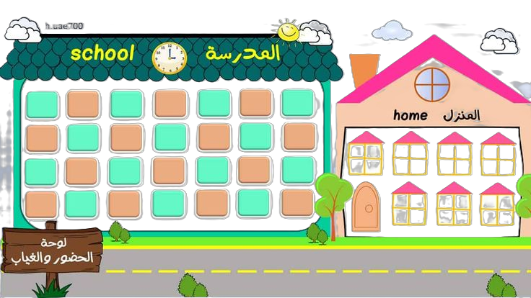
نشاط اعتيادي المستوى الأول
طقس الحضور

Slide 45

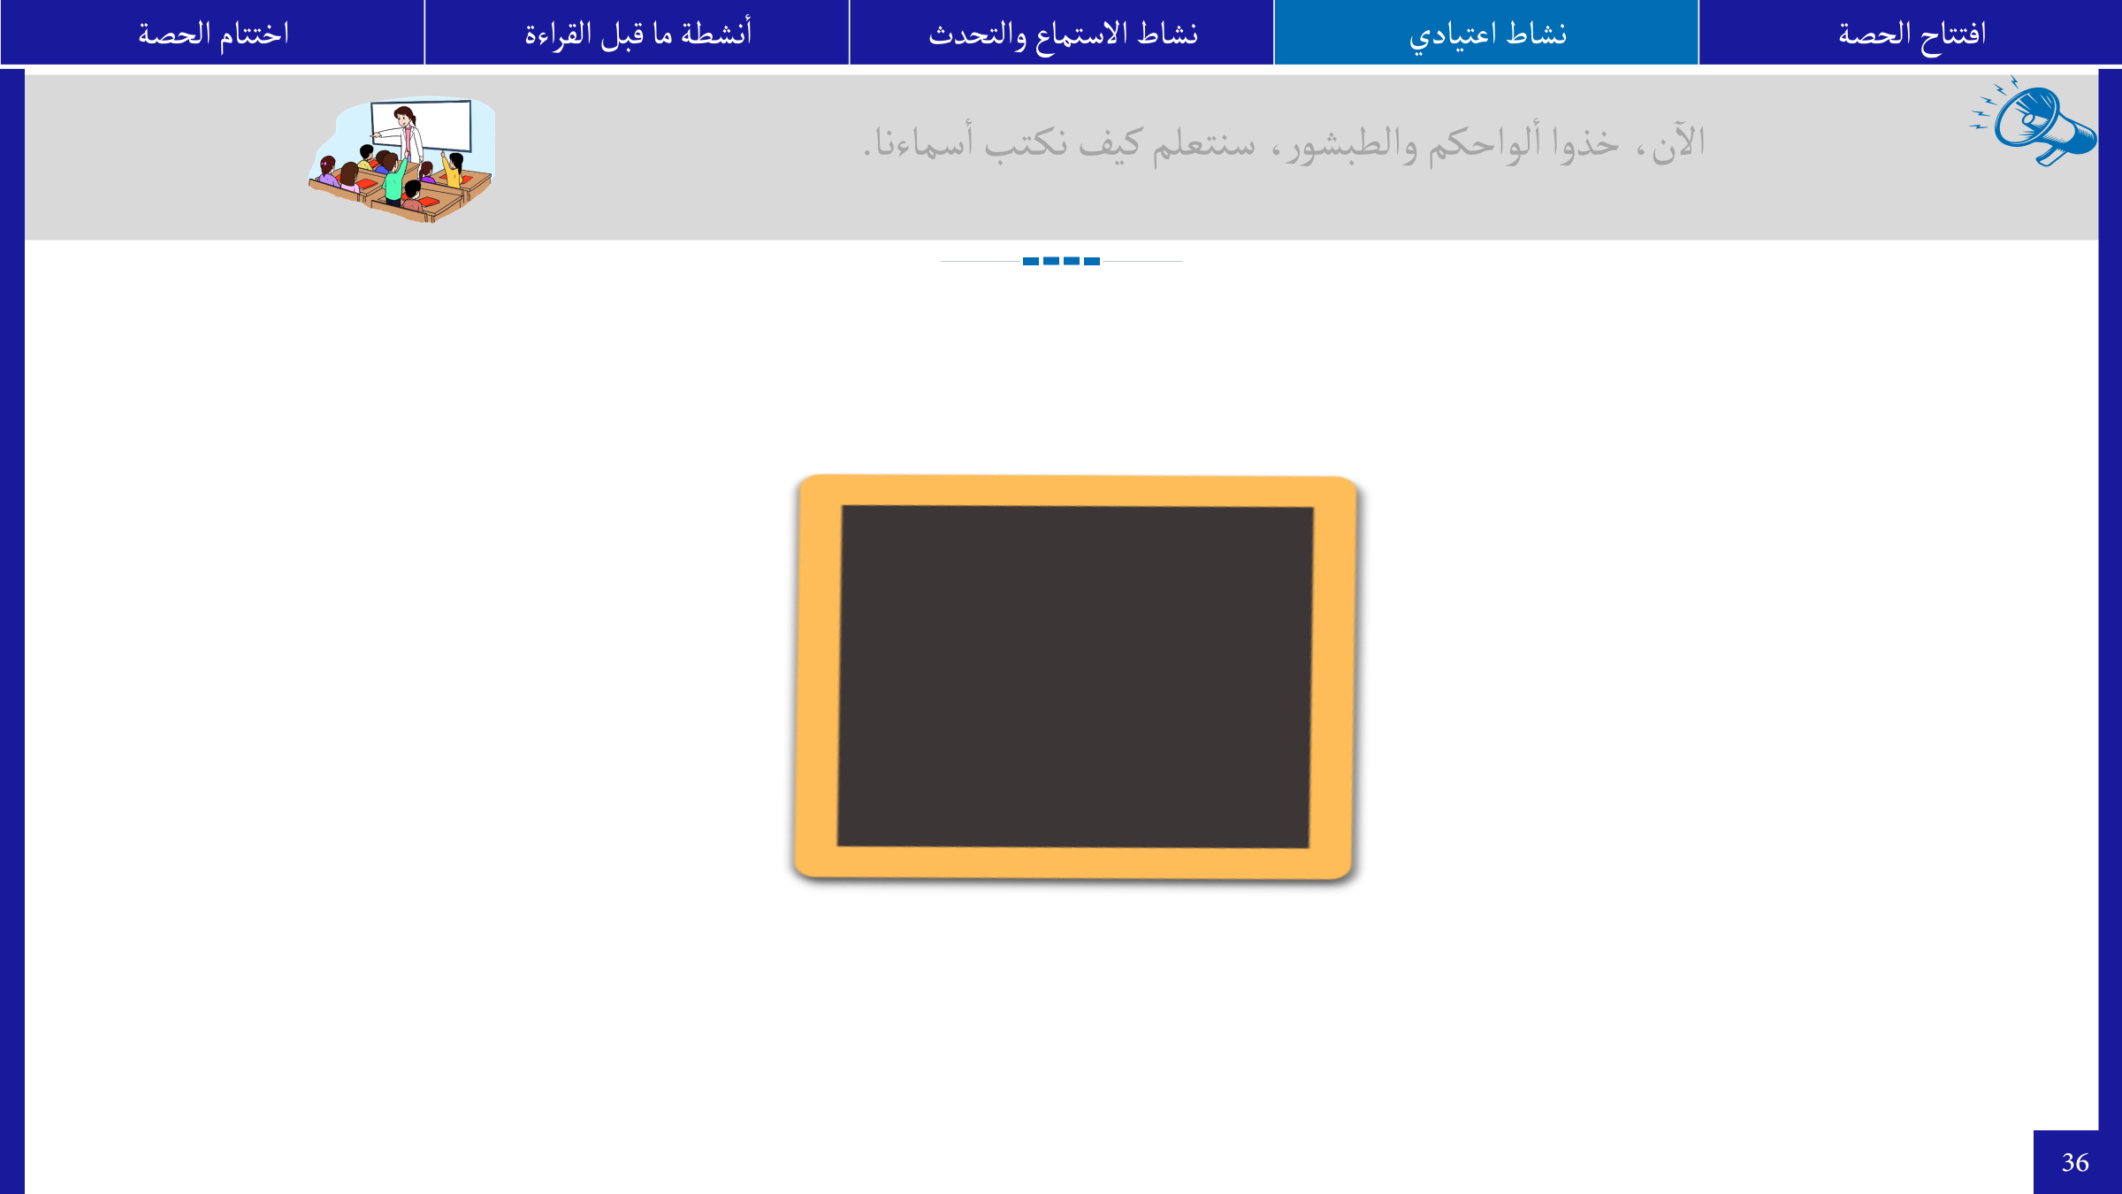

Slide 46
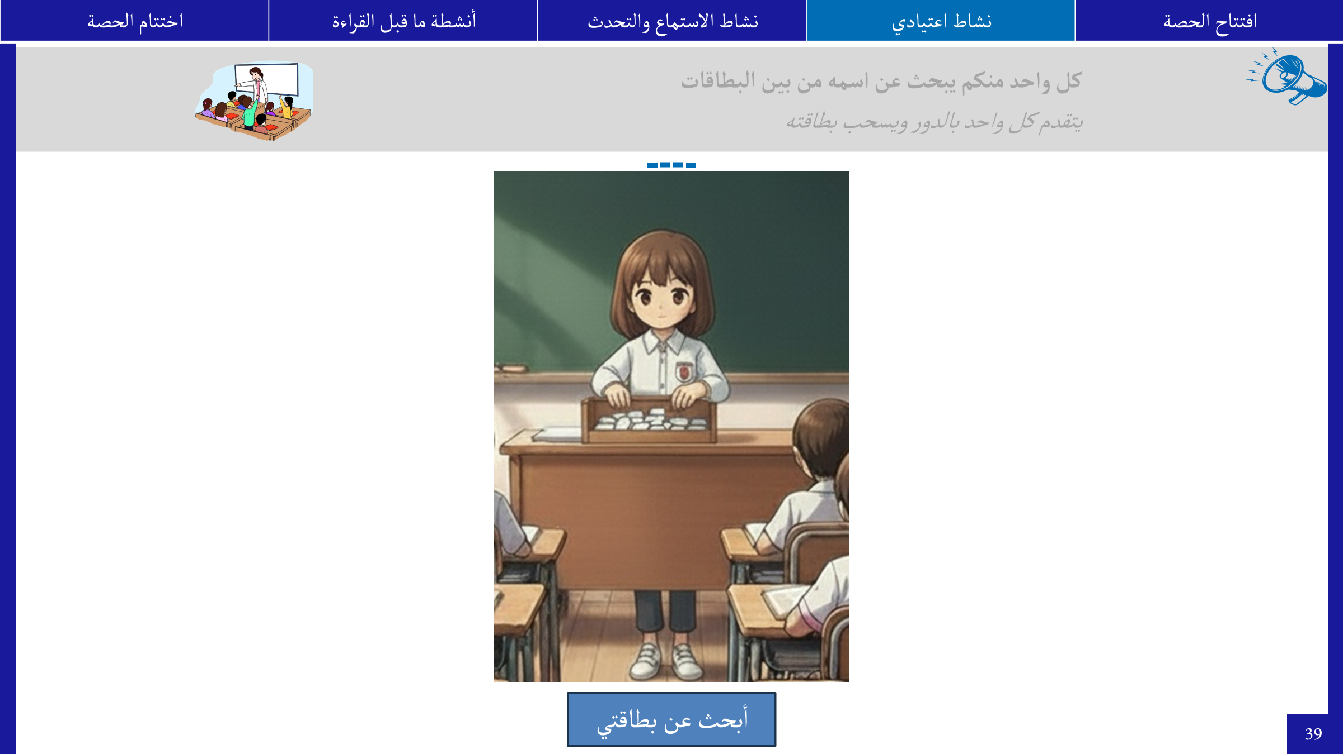

Slide 47
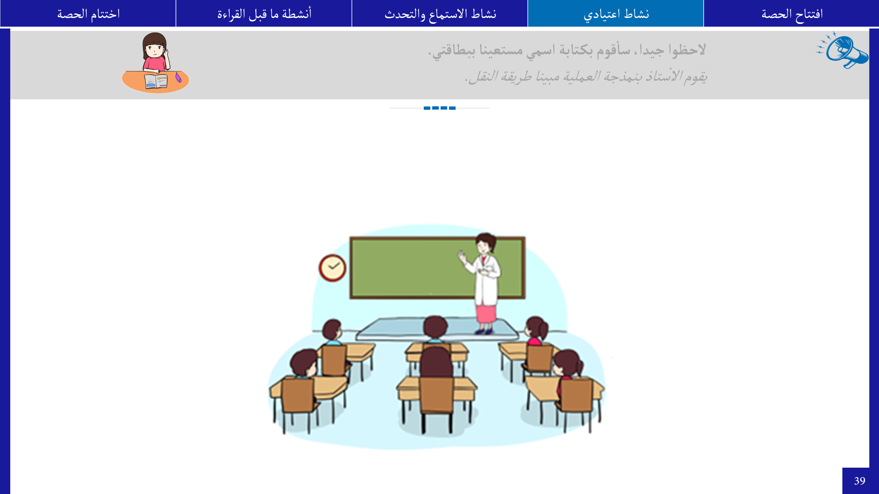

Slide 48
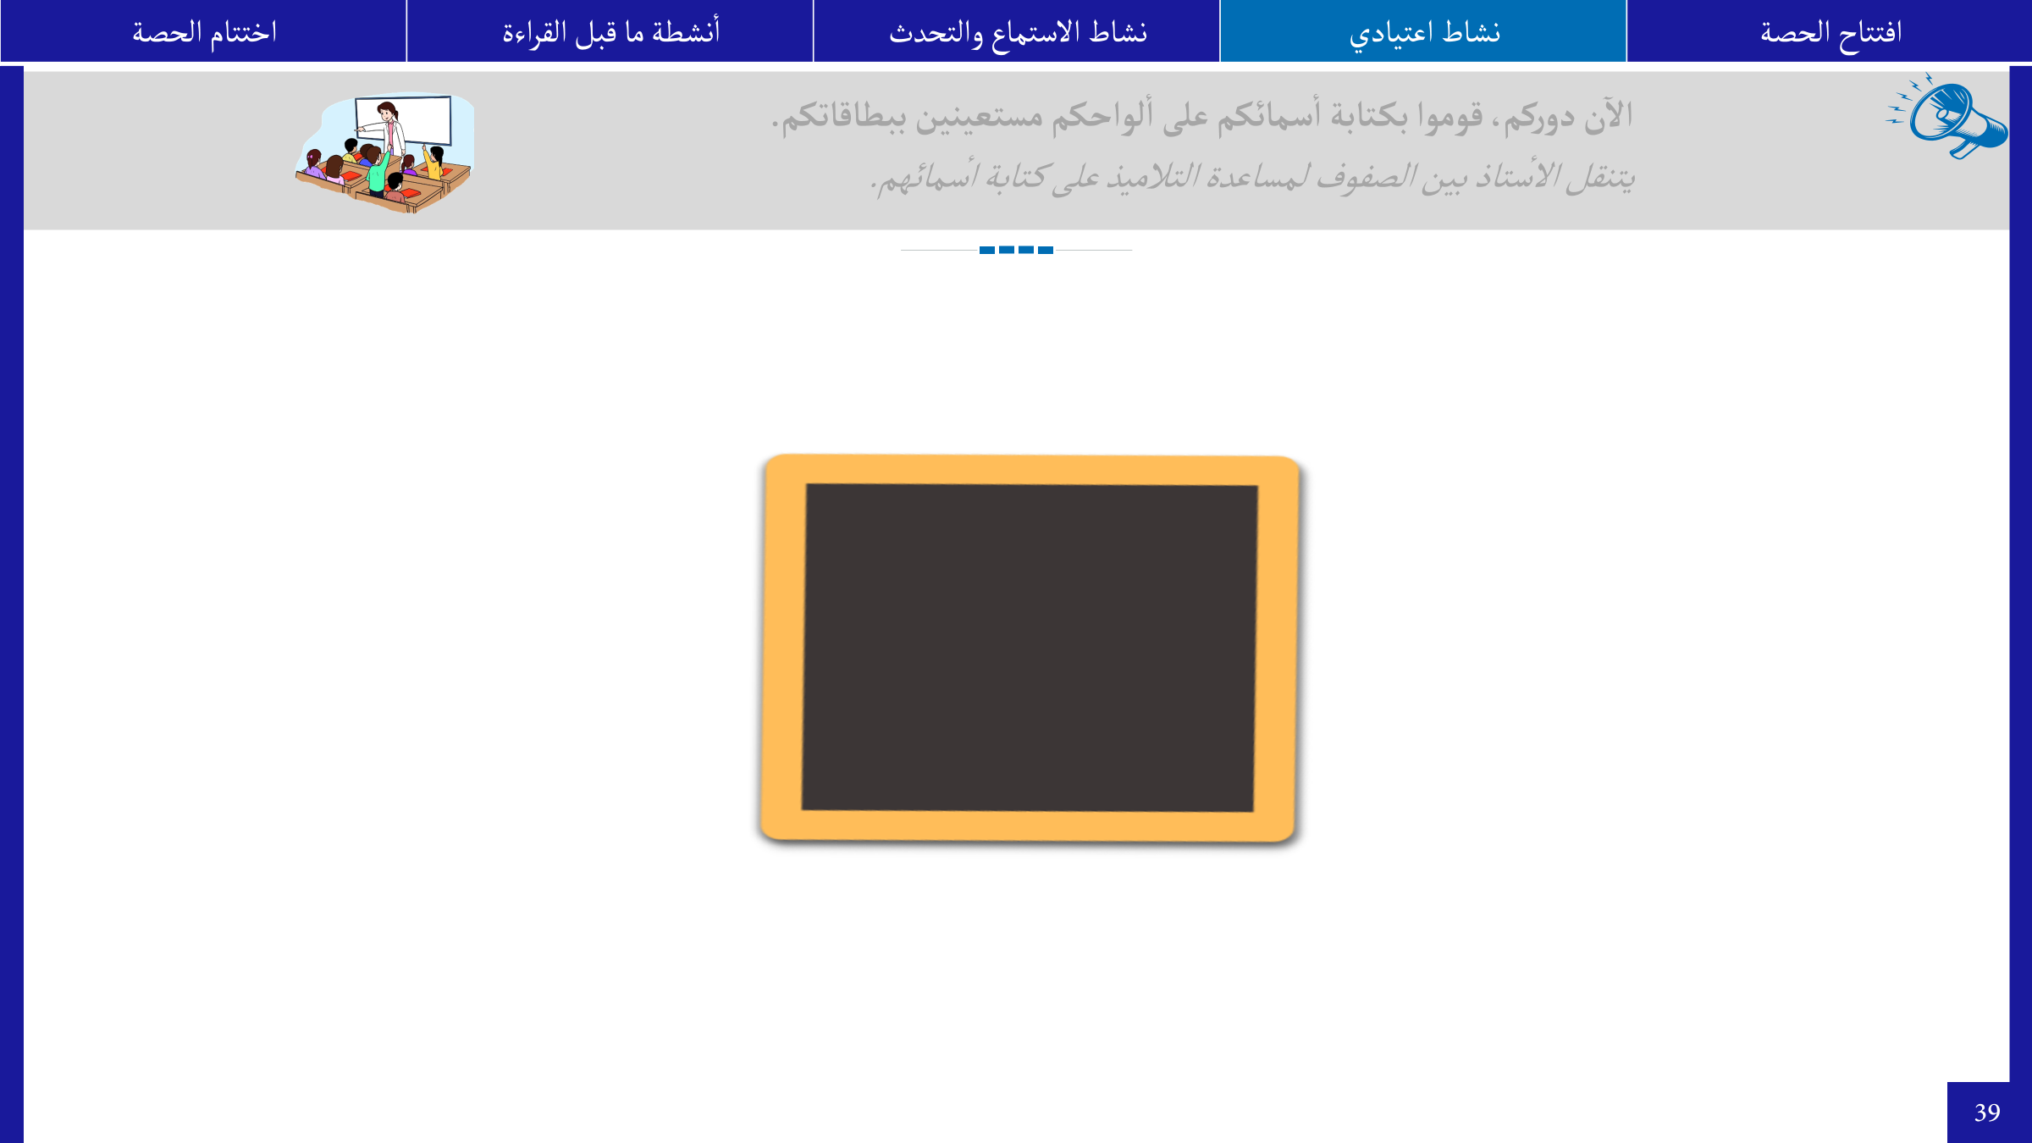

Slide 49
3.3.نموذج حصة المستوى الأول
نمذجة الوعي الصوتي: لعبة الصمت مع صوت [د]
الأدوات والوسائل
الهدف من النشاط
بطاقة تقنية
المسلاط – السبورة -
تنمية الوعي الصوتي

Slide 50
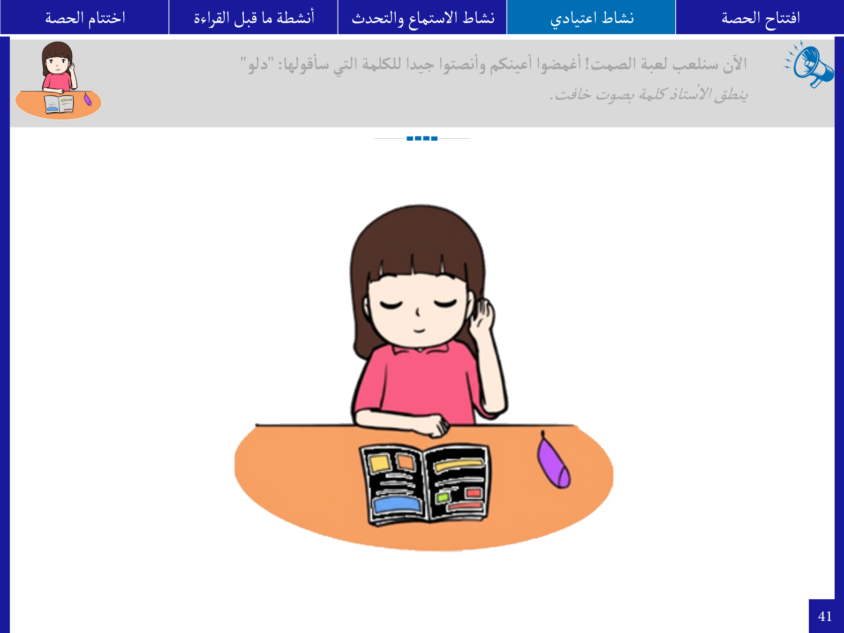
نشاط لعبة الصمت المستوى الأول

Slide 52
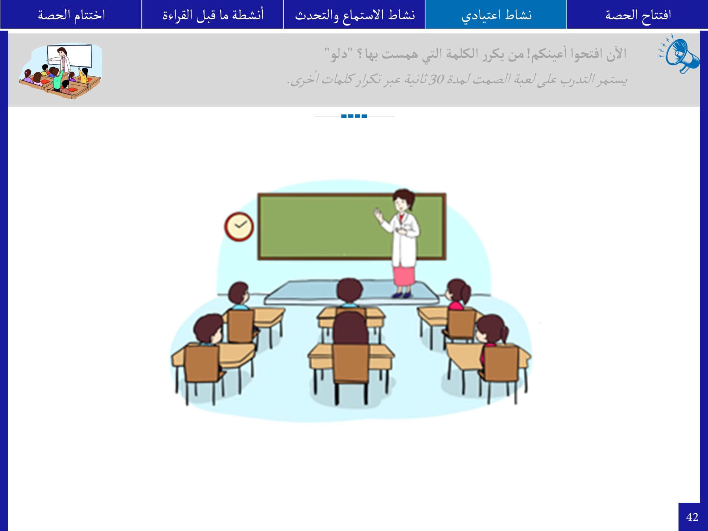

Slide 53
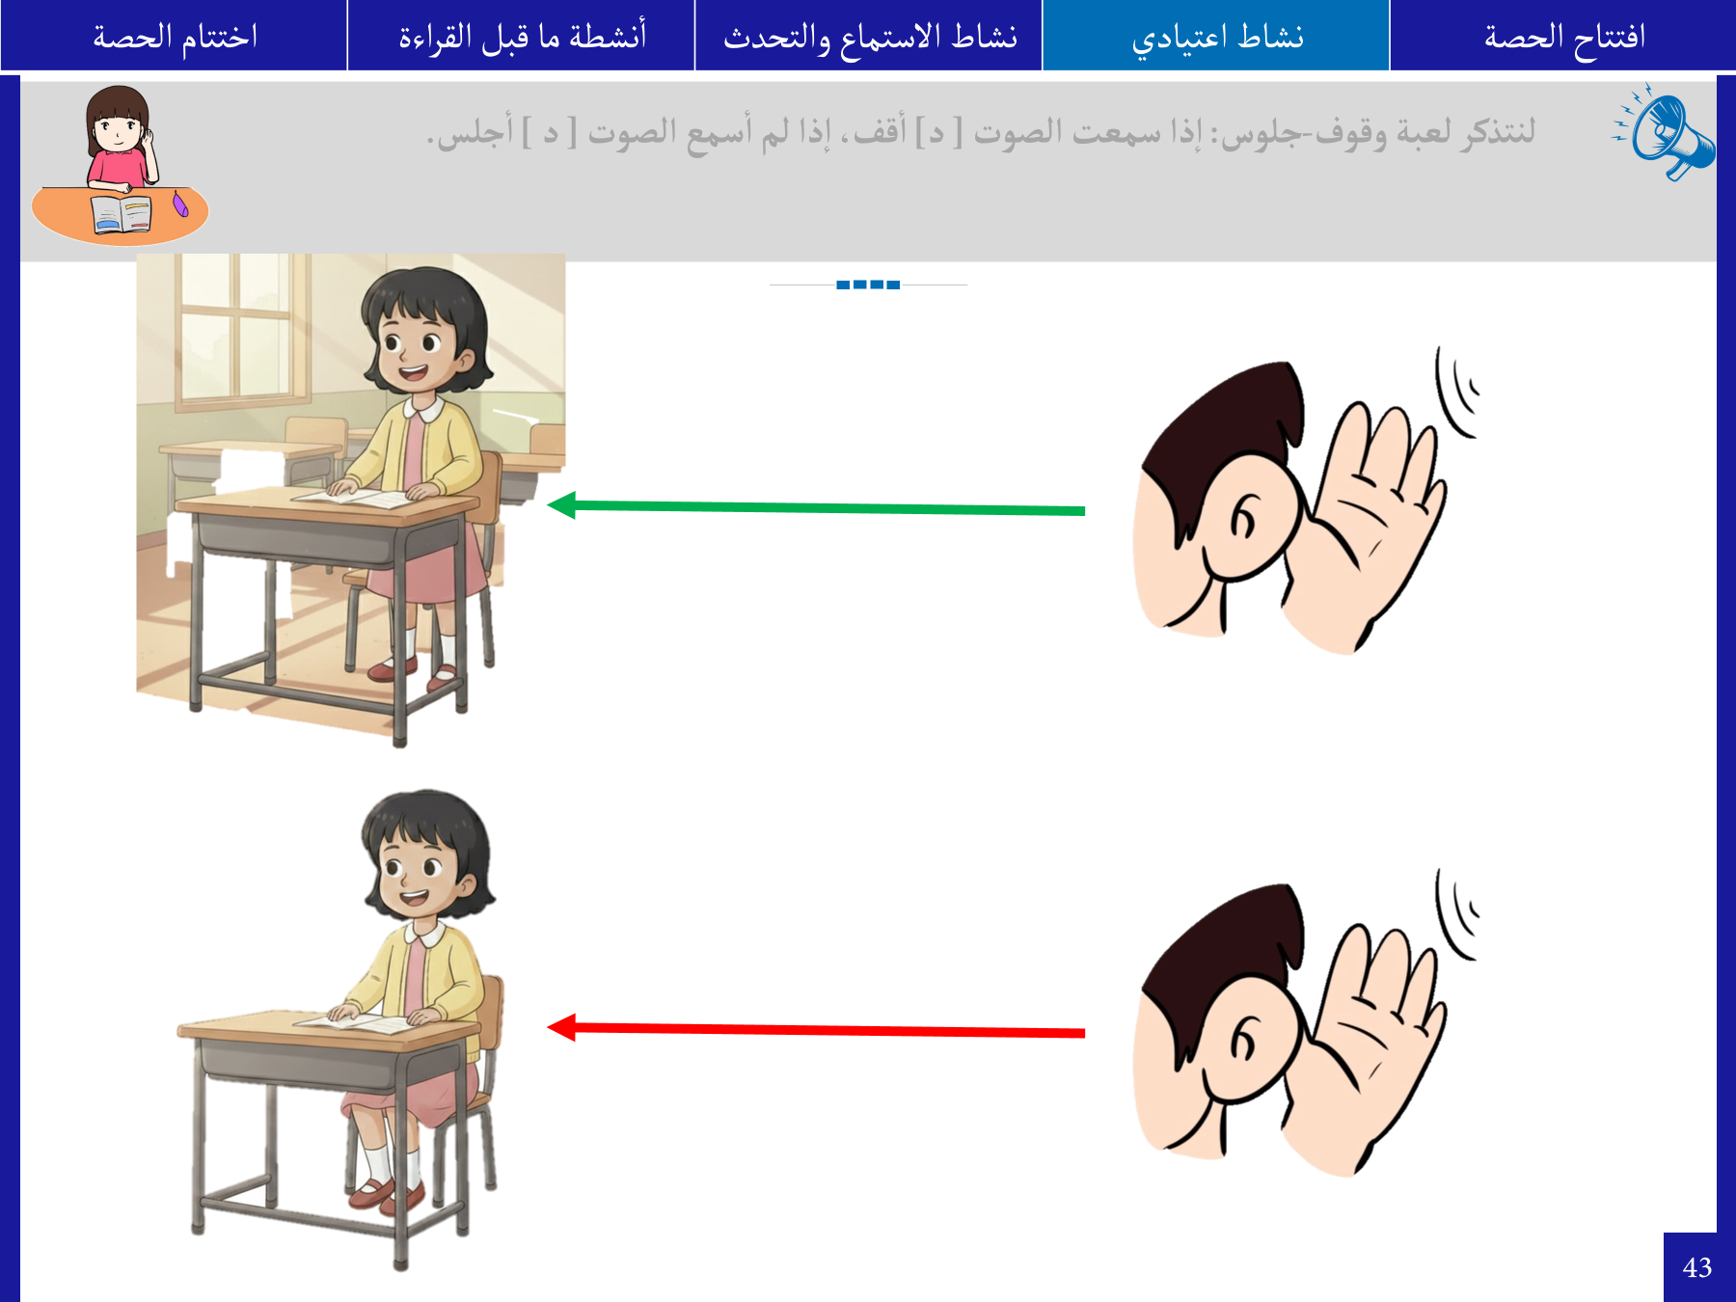

Slide 54
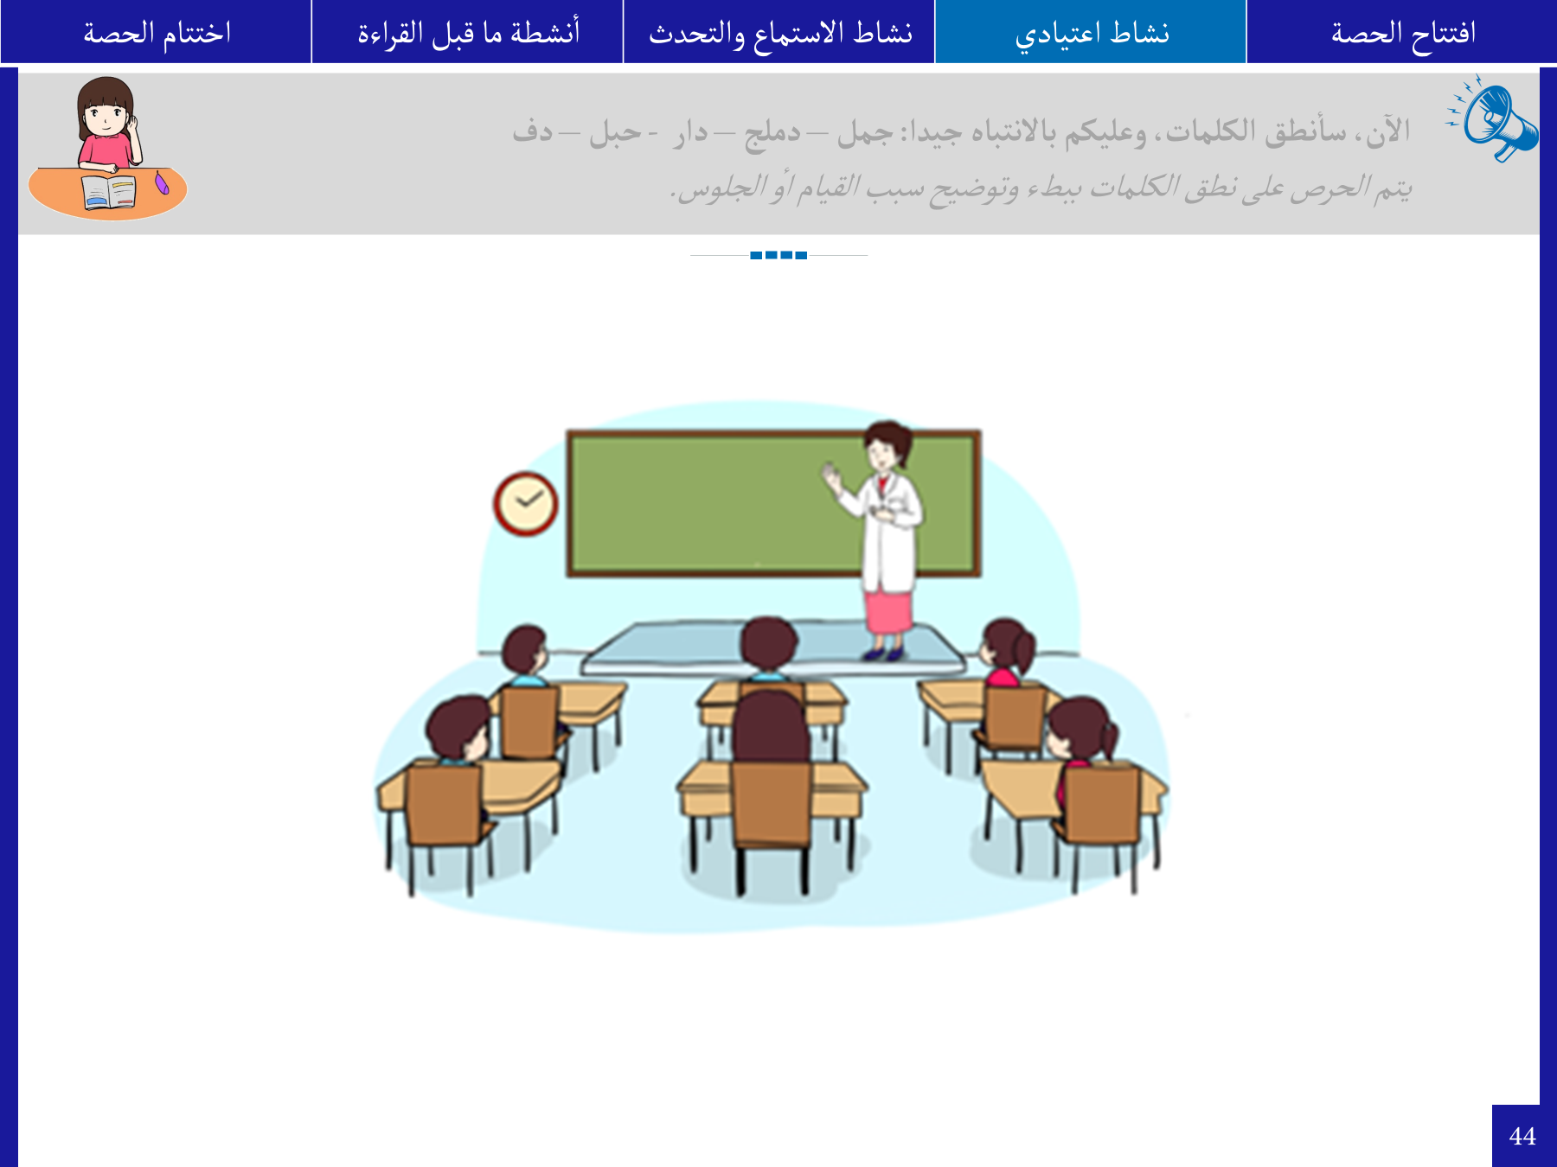

Slide 55
3.3.نموذج حصة المستوى الأول
نمذجة لعبة سلة الحروف
الأدوات والوسائل
الهدف من النشاط
بطاقة تقنية
بطاقات حروف؛
سلة أو علبة.
تعرف حروف سبق تقديمها

Slide 56
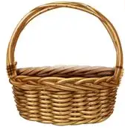
تقديم نشاط لعبة سلة
الحروف المستوى الأول
سلة الحروف

Slide 57
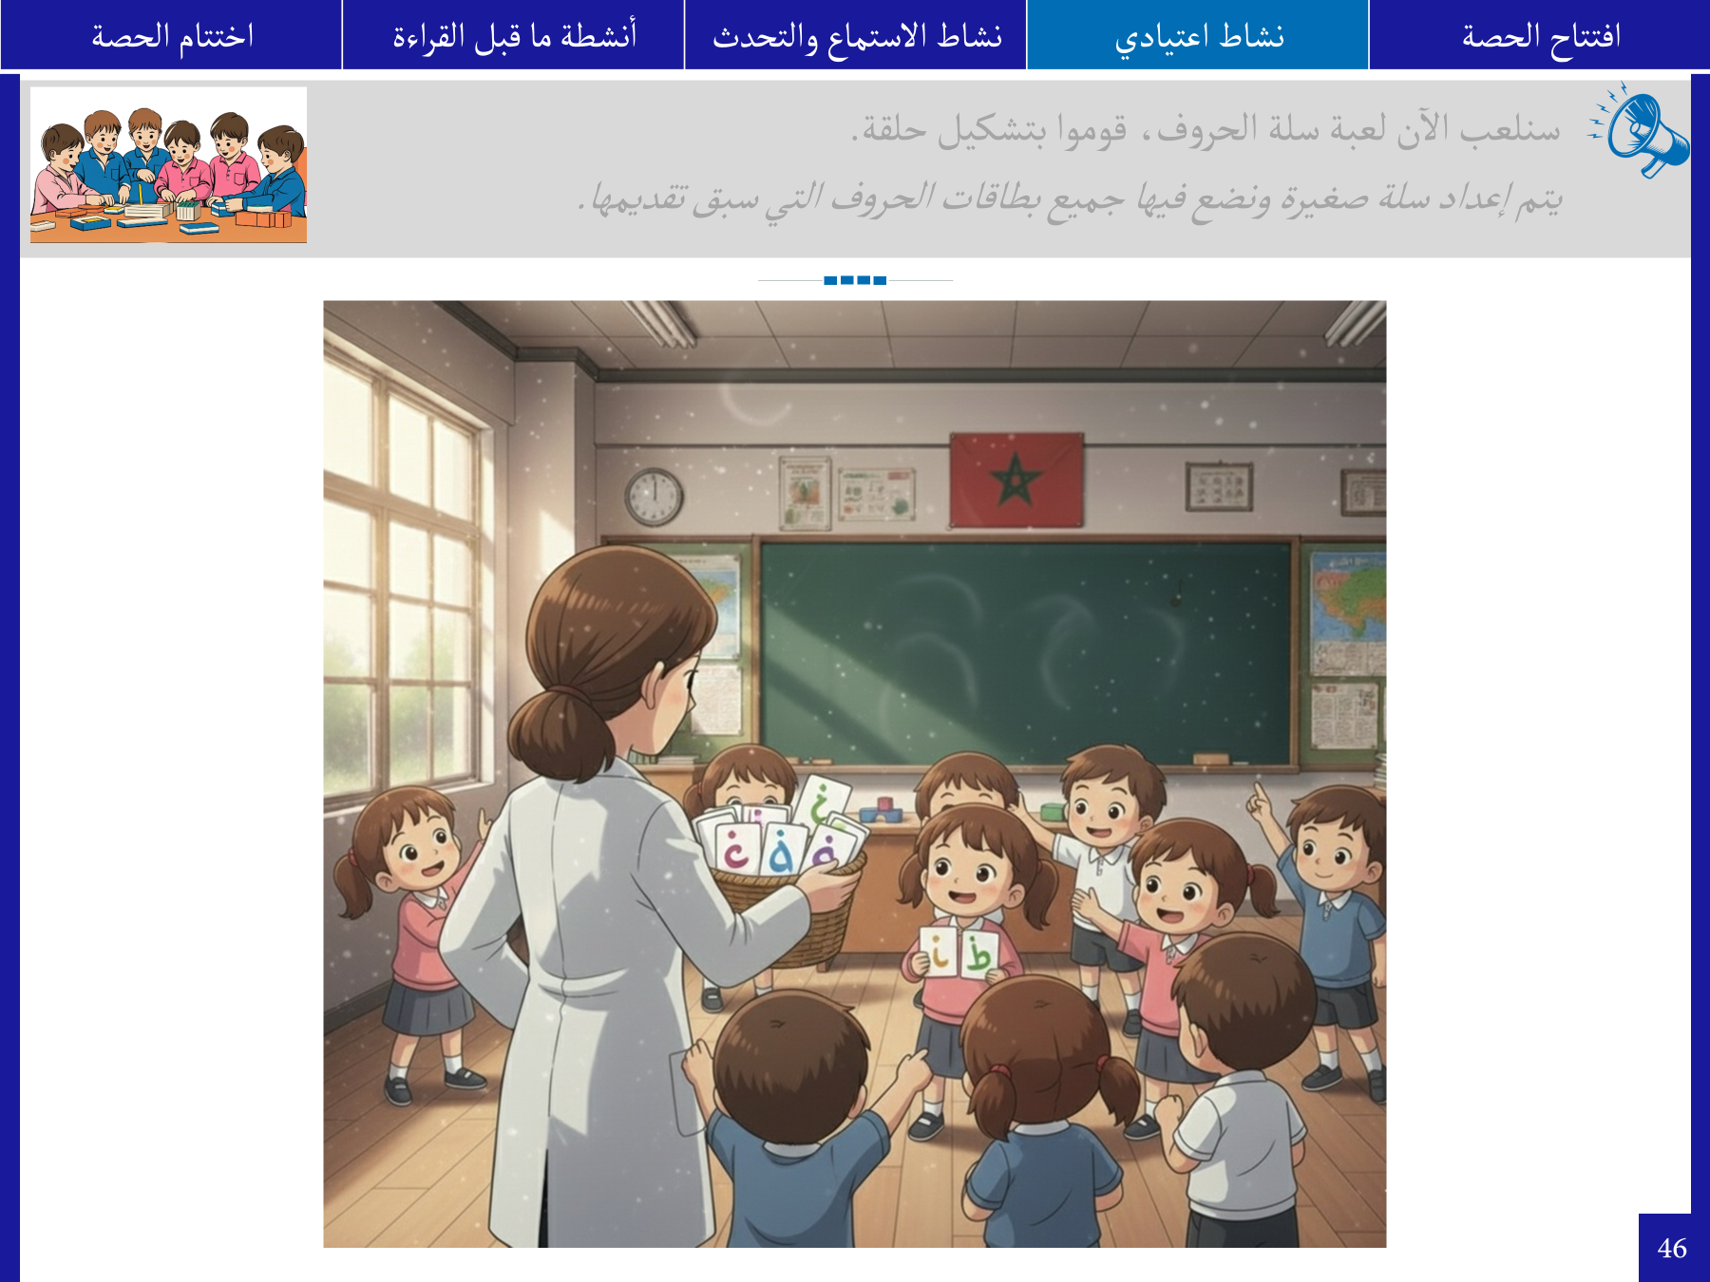

Slide 58
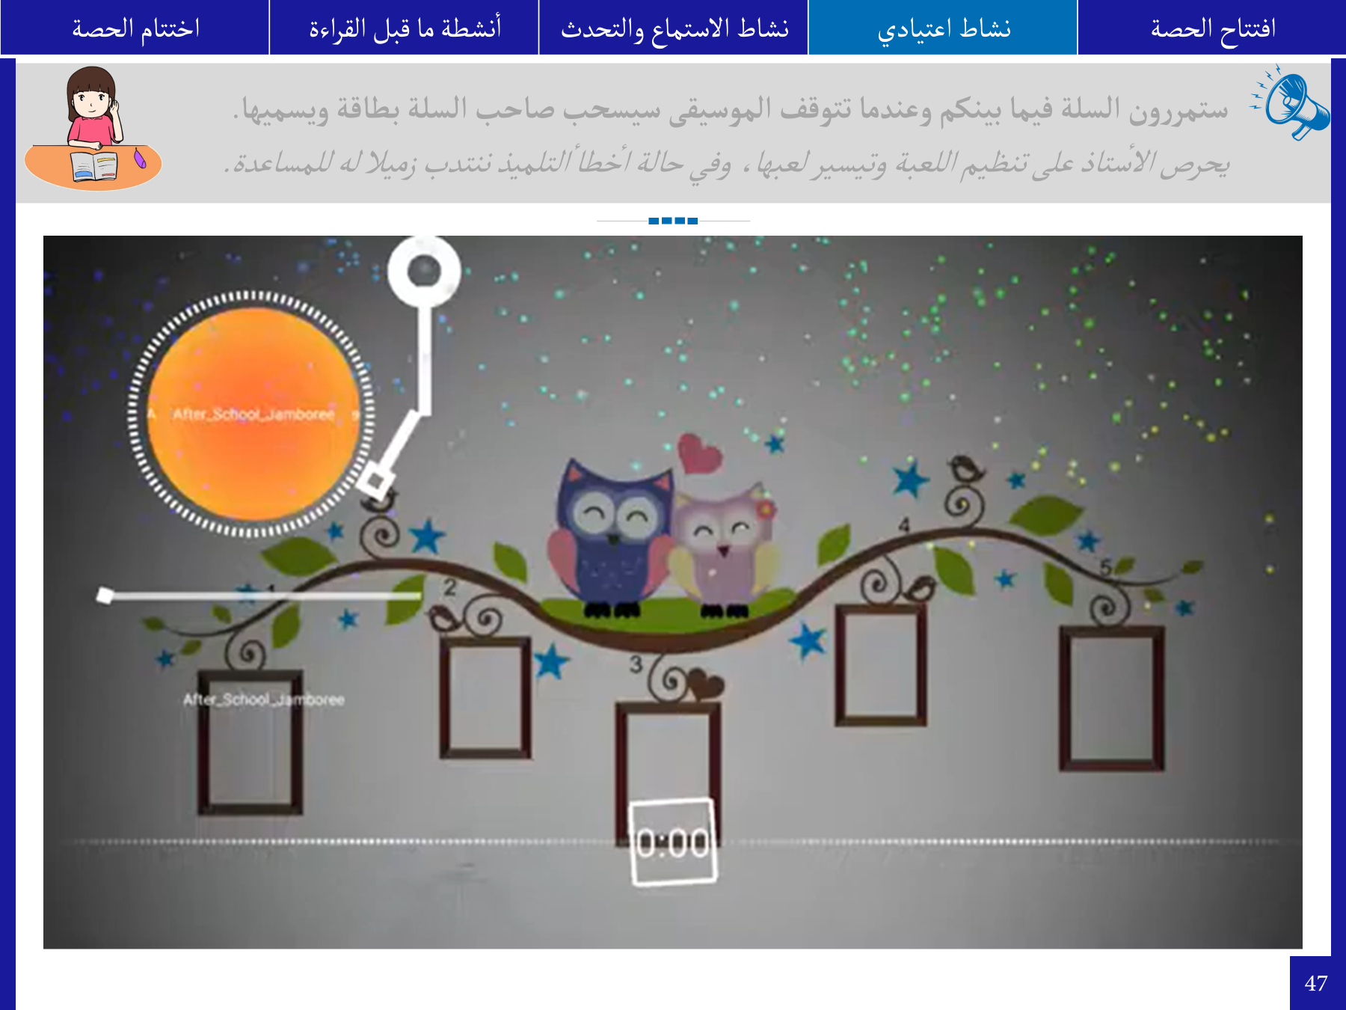

Slide 59
المحور الثالث : نمذجة و محاكاة أنشطة اللغة العربية
3. نمذجة الأنشطة ومحاكاتها:
1.3. الهيكلة العامة لحصة الدعم
2.3.سيرورة حصة الدعم
3.3.نموذج حصة الدعم الوقائي في المستوى الأول
4.3.نموذج حصة دعم في لبنة حرف (المستوى الثاني)
5.3.نموذج حصة دعم في لبنة كلمة (المستوى الثاني)
6.3.خلاصات

Slide 60
4.3.نموذج حصة دعم في لبنة حرف
هيكلة حصة في المستوى 1
اختتام الحصة
الأنشطة الرئيسية
افتتاح الحصة
أنشطة حول الحروف: تقديم رسم الحرف، مع إبراز أوجه التشابه والاختلاف بين الحروف المتقاربة: خريطة الحرف؛
تمييز الحروف صوتا ورسما في مختلف مواقعها؛
رسم الحرف على الألواح؛
أنشطة على الكراسة: تعرف وتمييز وقراءة ونقل حروف ومقاطع وكلمات.
تعلم السلوك: الحفاظ على الوسائل؛
إملاء سريع؛
قراءة الصورة: لوحة الأسرة.
لعبة البطاقات المقلوبة.
ماذا تعلمنا اليوم؟
النشاط المعني بالنمذجة توصيف النشاط ضمن ملاحق العرض

Slide 61
4.3.نموذج حصة دعم في لبنة حرف
نمذجة نشاط تعلم السلوك
الأدوات والوسائل
الهدف من النشاط
بطاقة تقنية
الأدوات المدرسية.
أن يحافظ على الوسائل التعليمية والأدوات

Slide 62

تقديم نشاط
تعلم السلوك

Slide 63
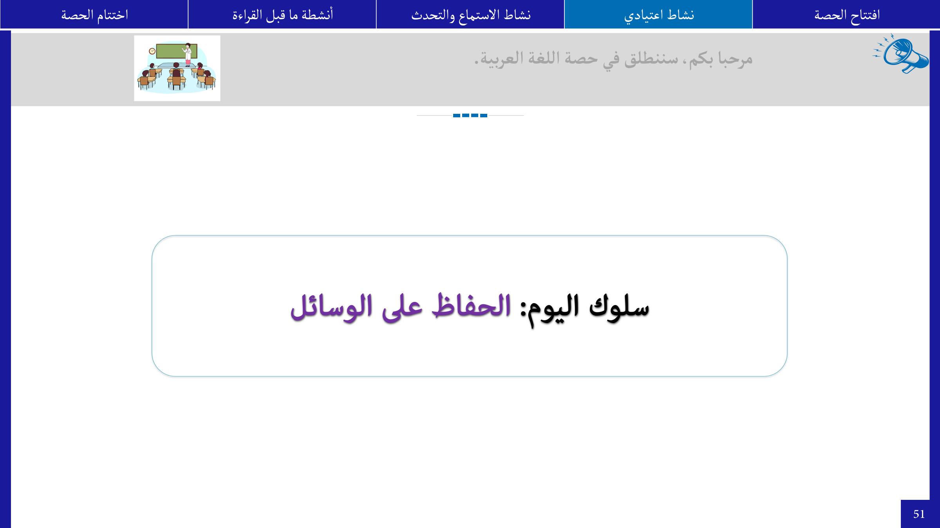

Slide 64
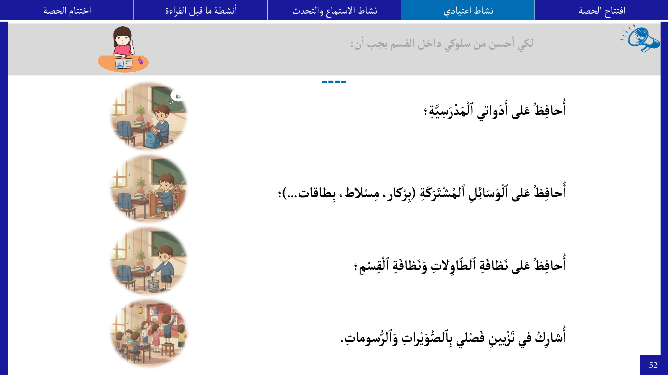

Slide 65
4.3.نموذج حصة دعم في لبنة حرف
نمذجة نشاط خريطة الحرف
الأدوات والوسائل
الهدف من النشاط
بطاقة تقنية
السبورة.
قراءة الحرف بالحركات القصيرة والطويلة والتنوين.

Slide 66
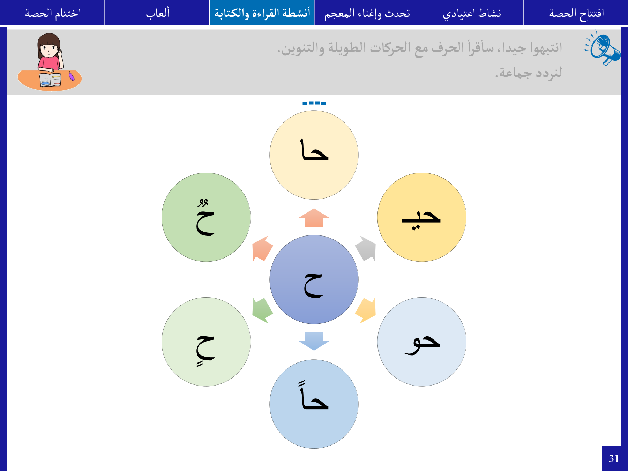
تقديم نشاط خريطة
الحرف المستوى الثاني

Slide 68


Slide 69
4.3.نموذج حصة دعم في لبنة حرف
نمذجة لعبة البطاقات المقلوبة
الأدوات والوسائل
الهدف من النشاط
بطاقة تقنية
السبورة
بطاقات الحروف
قراءة الحرف بالحركات القصيرة والطويلة والتنوين.

Slide 70
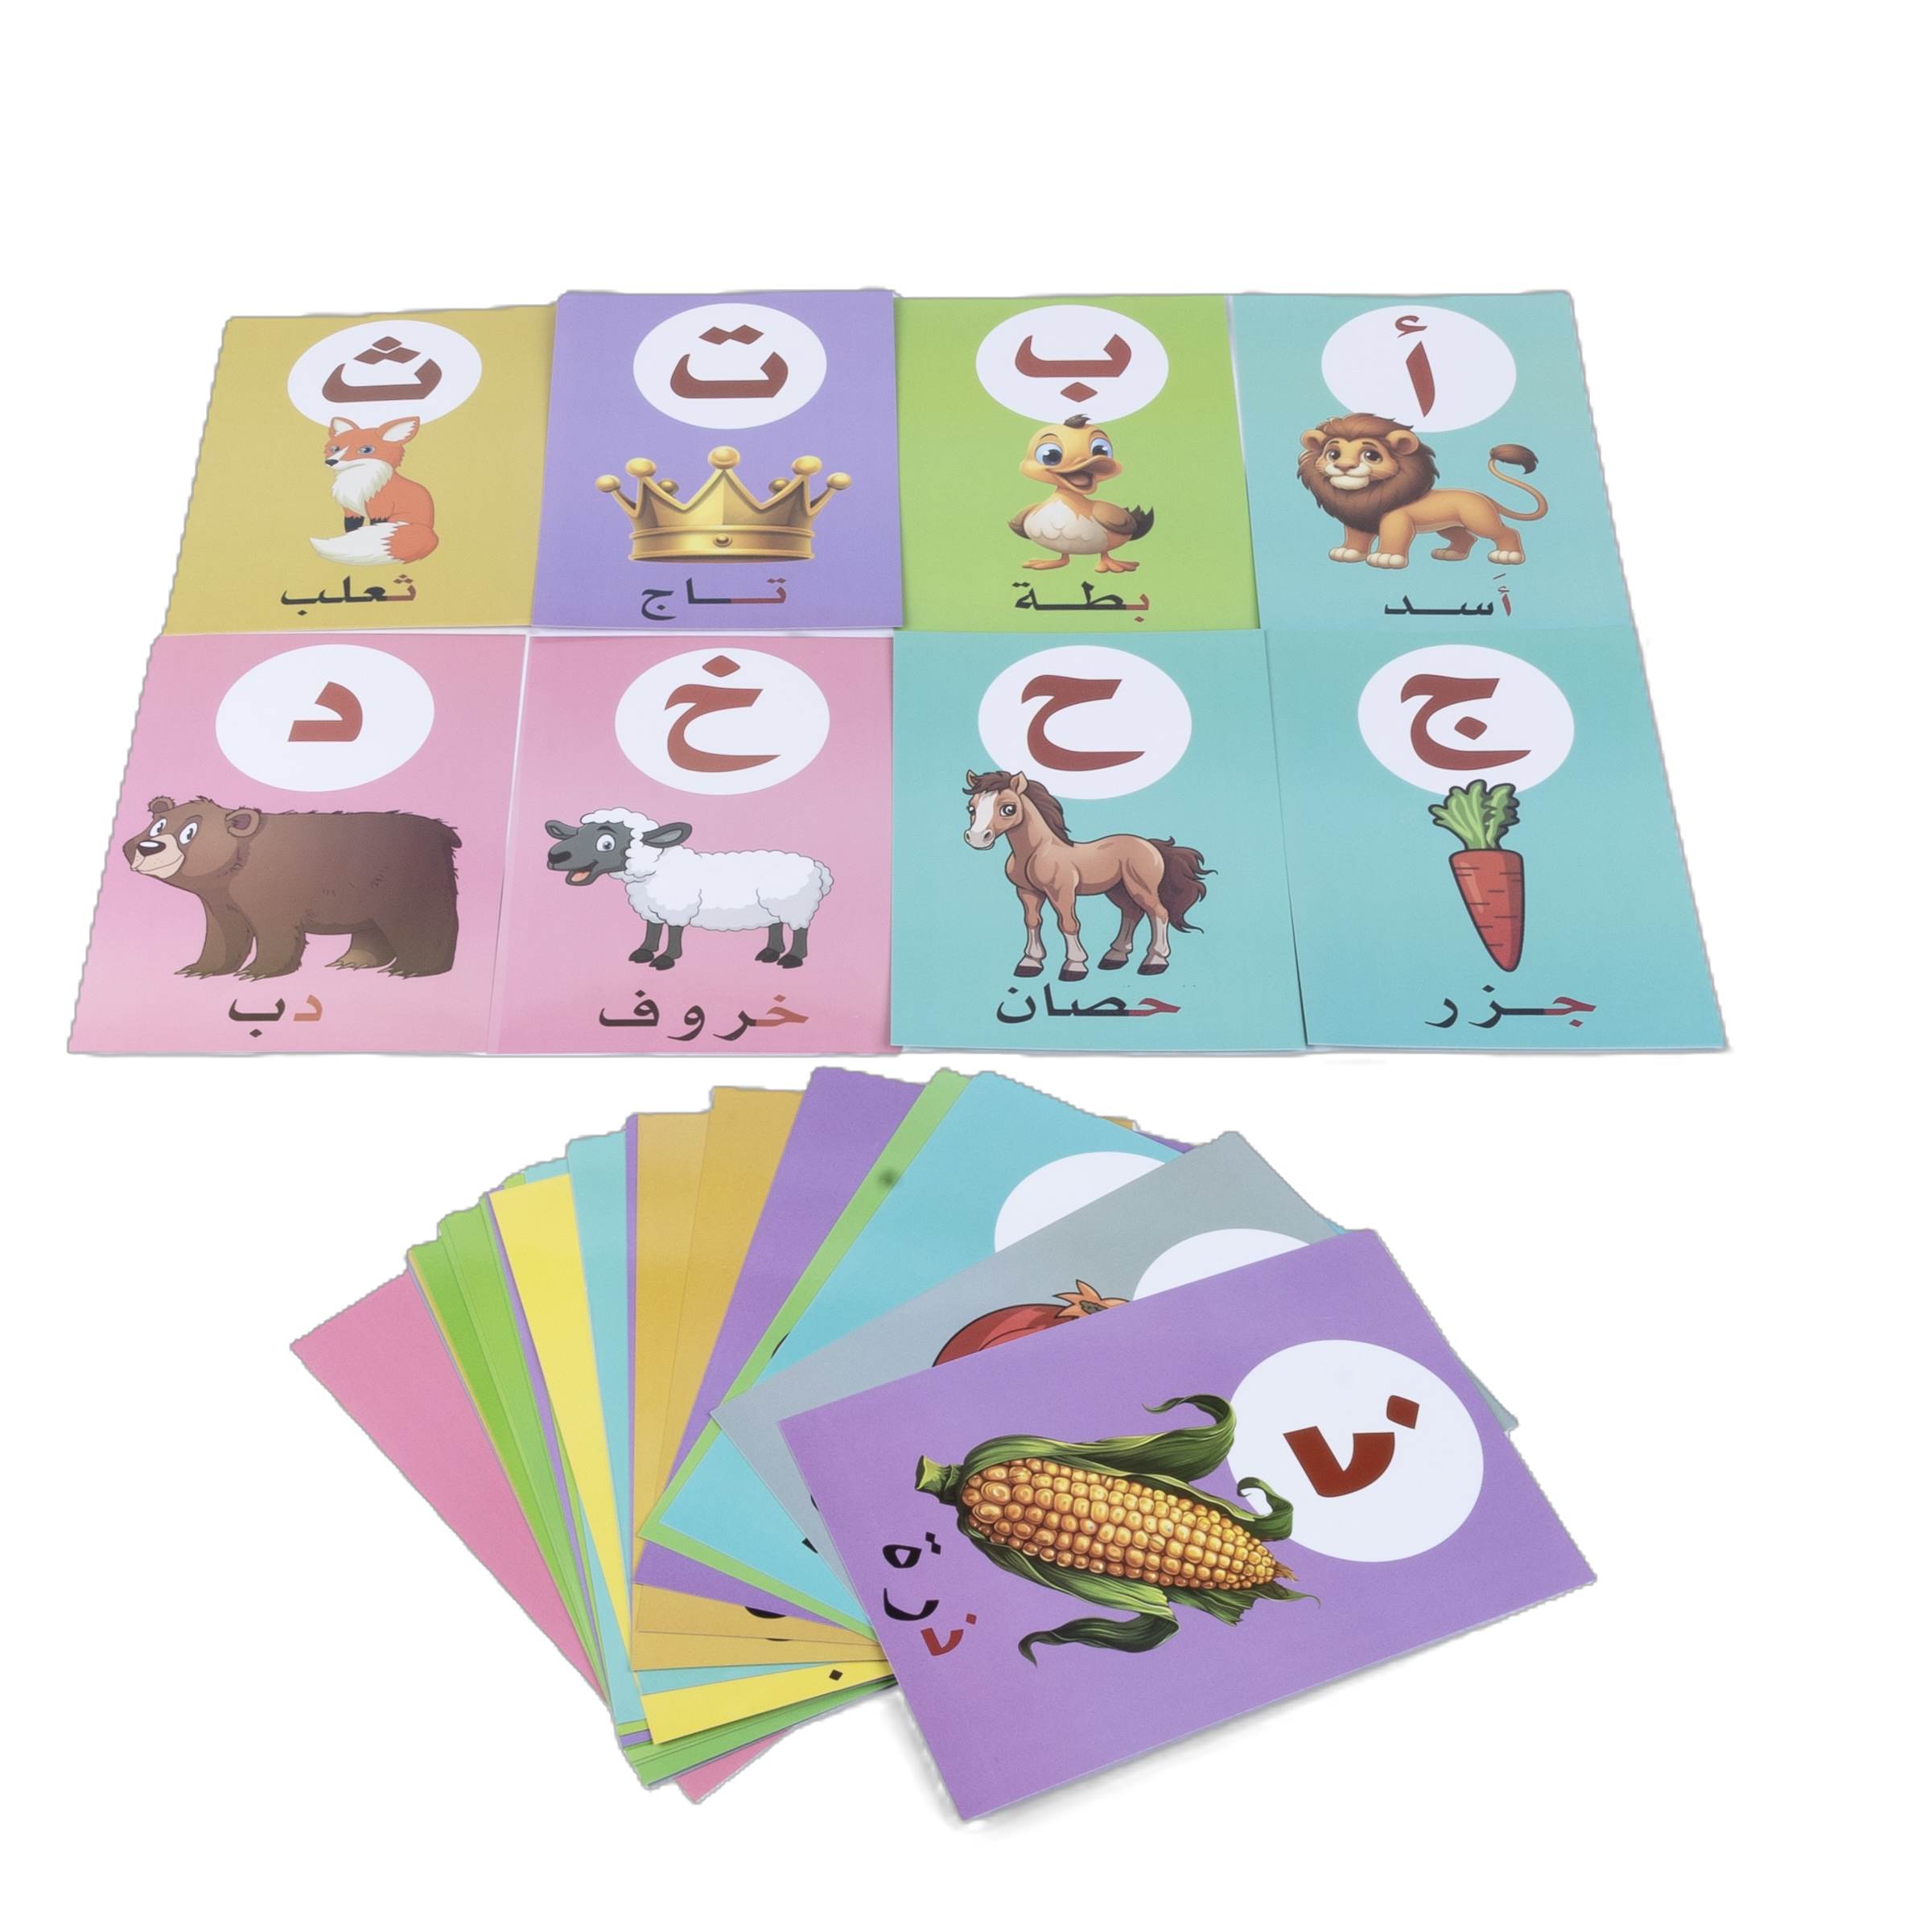
تقديم نشاط لعبة
البطاقات المقلوبة
المستوى الثاني

Slide 71
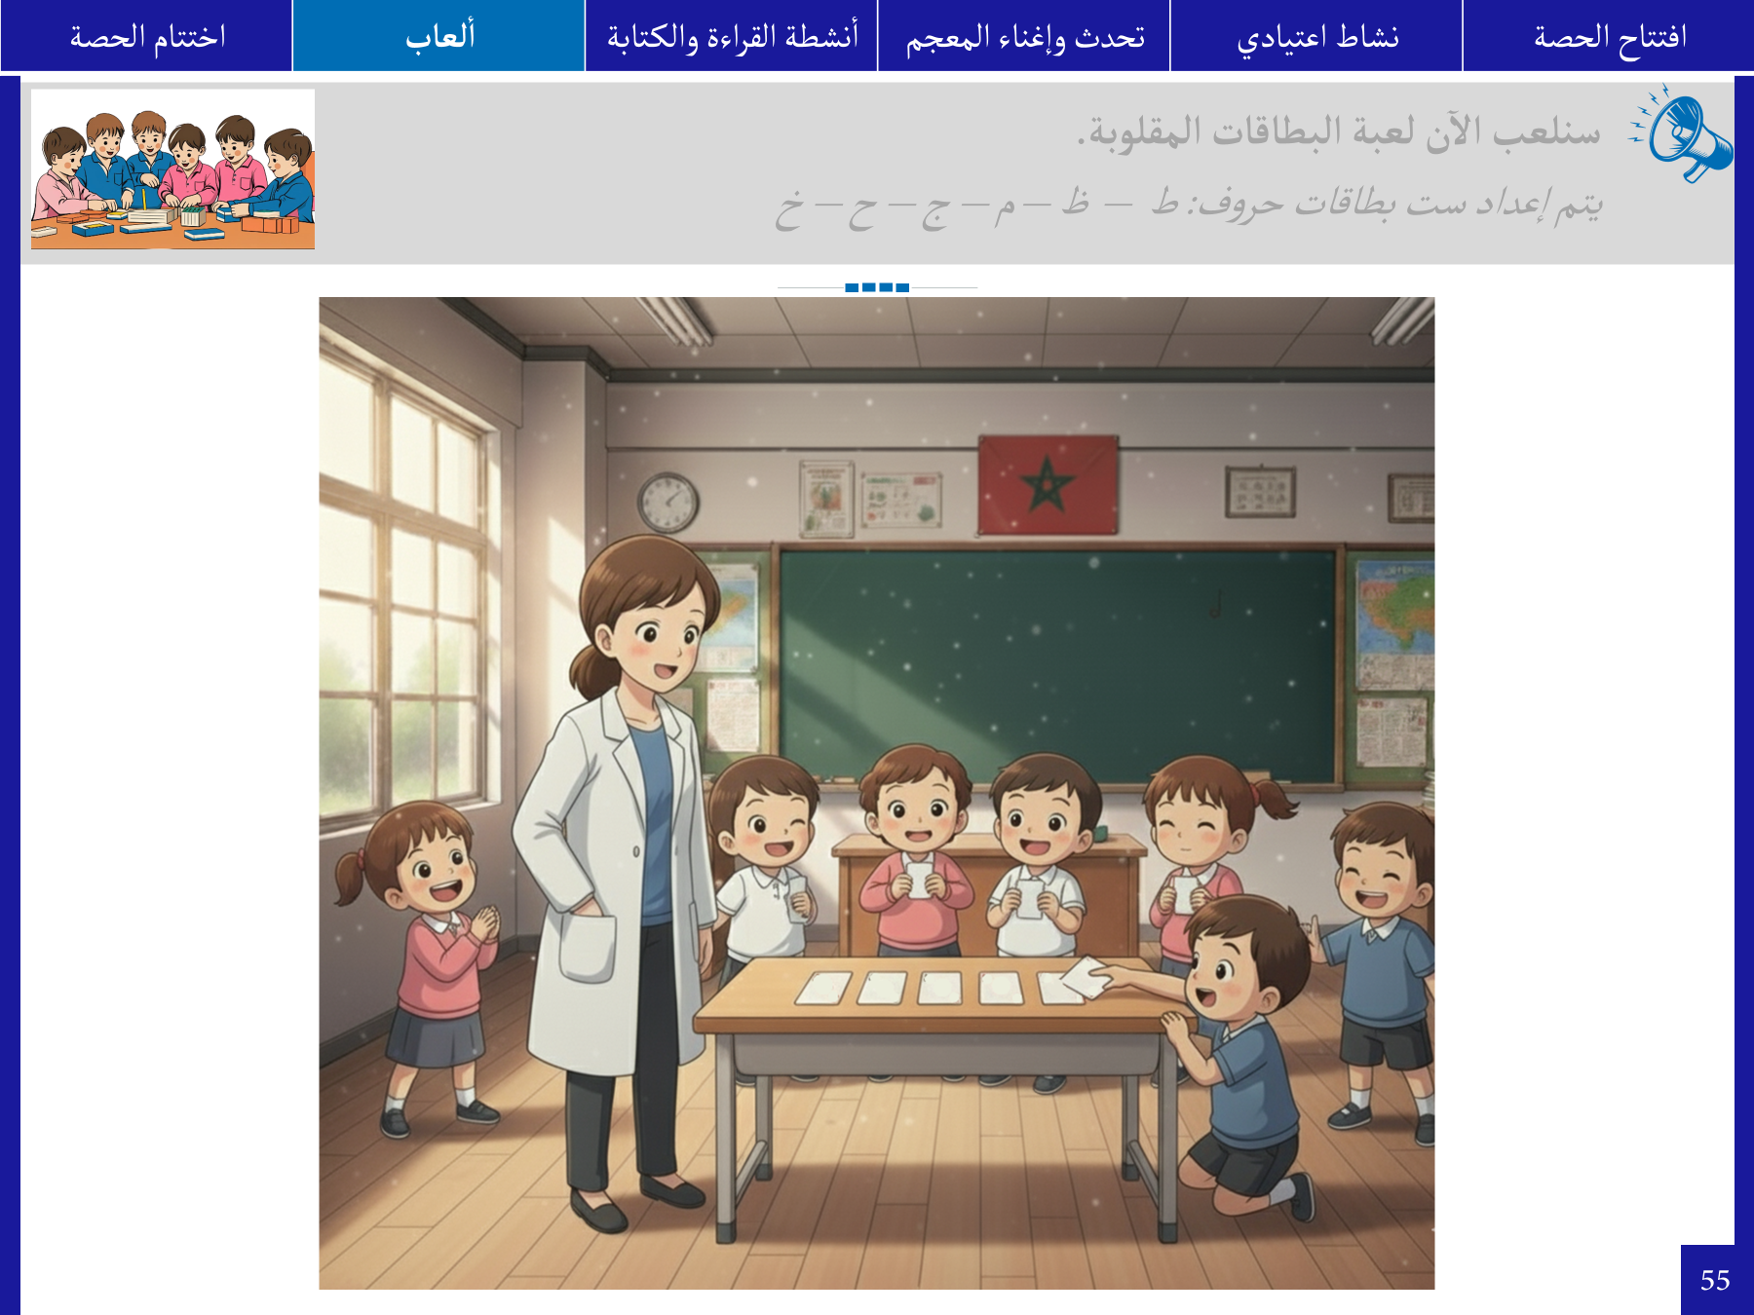

Slide 72
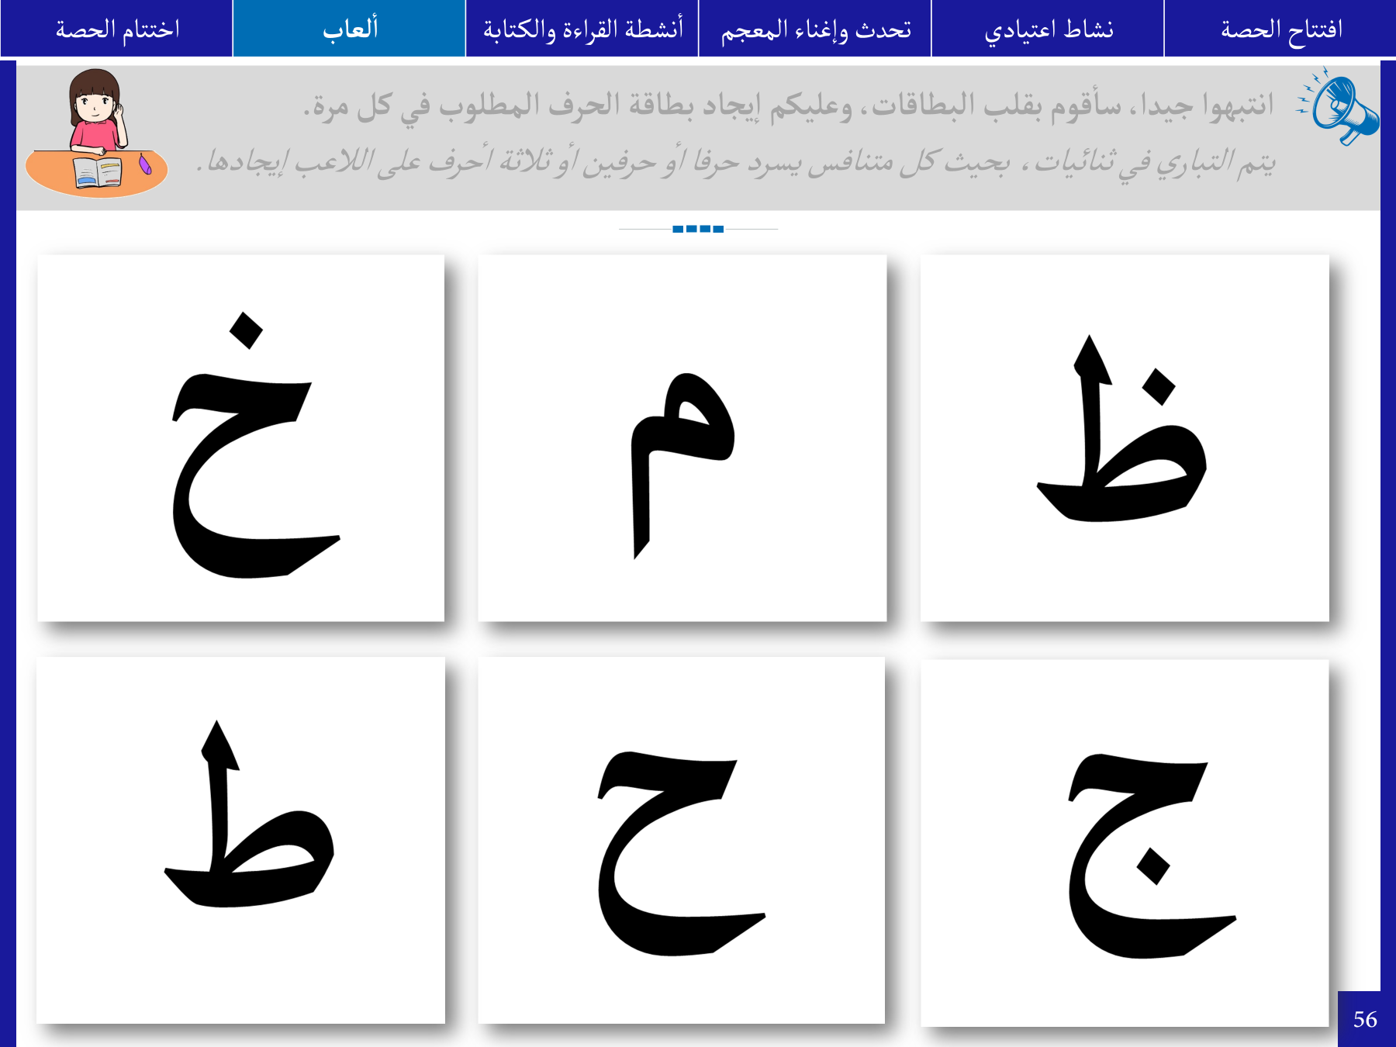

Slide 73
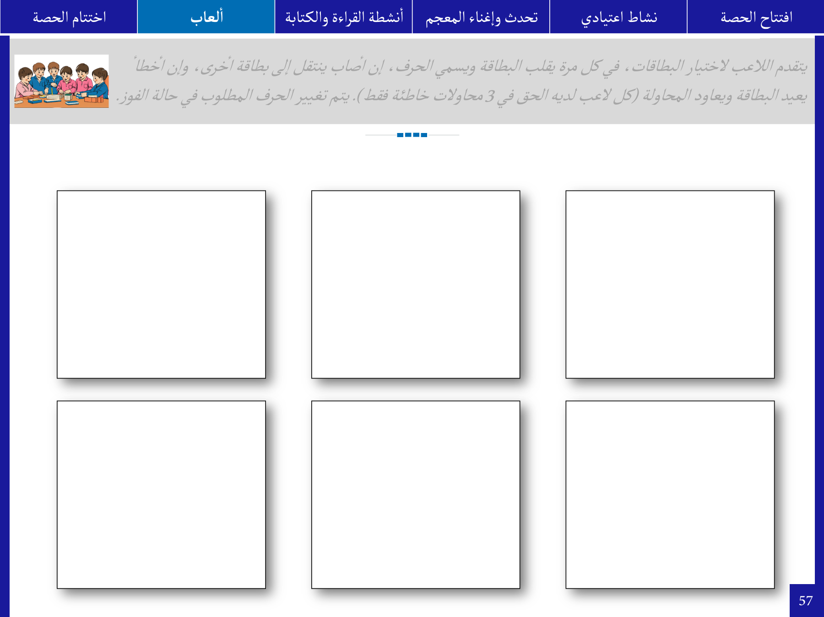

Slide 74
المحور الثالث : نمذجة و محاكاة أنشطة اللغة العربية
3. نمذجة الأنشطة ومحاكاتها:
1.3. الهيكلة العامة لحصة الدعم
2.3.سيرورة حصة الدعم
3.3.نموذج حصة الدعم الوقائي في المستوى الأول
4.3.نموذج حصة دعم في لبنة حرف (المستوى الثاني)
5.3.نموذج حصة دعم في لبنة كلمة (المستوى الثاني)
6.3.خلاصات

Slide 75
5.3.نموذج حصة دعم في لبنة كلمة
هيكلة حصة في لبنة كلمة
اختتام الحصة
الأنشطة الرئيسية
افتتاح الحصة
قراءة كلمات بسرعة وبدقة (قراءة نموذجية، هامسة، مشتركة، مستقلة)؛
قراءة كلمات بدقة واسترسال؛
المعجم: كلمة ← صورة؛
كتابة كلمات تبتدئ بـ (م...).
تعلم السلوك: كيف أشتغل مع زميلي؛
إملاء كلمات: التاء المبسوطة/
المربوطة؛
قراءة الصورة: لوحة المدينة.
.
لعبة سلة الكلمات؟
ماذا تعلمنا اليوم؟
النشاط المعني بالنمذجة توصيف النشاط ضمن ملاحق العرض

Slide 76
5.3.نموذج حصة دعم في لبنة كلمة
نمذجة نشاط إملاء كلمات: التاء مبسوطة/مربوطة
الأدوات والوسائل
الهدف من النشاط
أن يكتب المتعلم كلمات متضمنة لحرف التاء (مبسوطة/مربوطة) بشكل صحيح.
بطاقة تقنية
السبورة، الألواح، المسلاط.

Slide 77
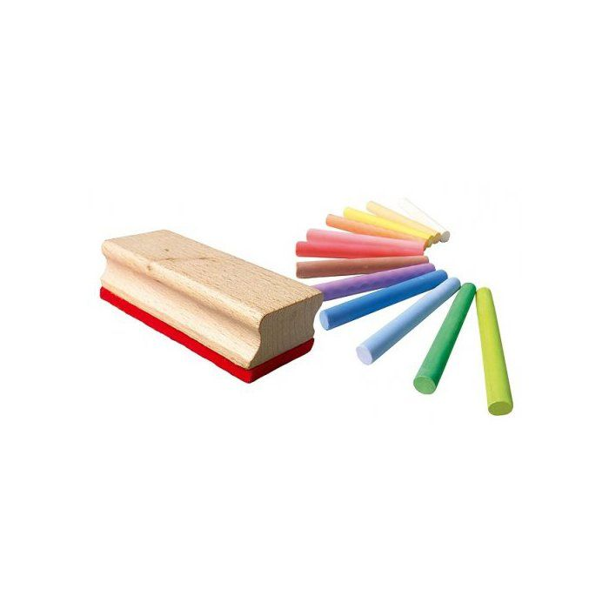
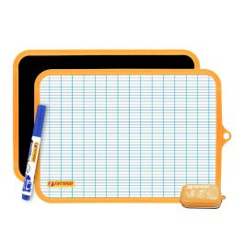
تقديم نشاط لعبة الاملاء المستوى الثاني

Slide 78
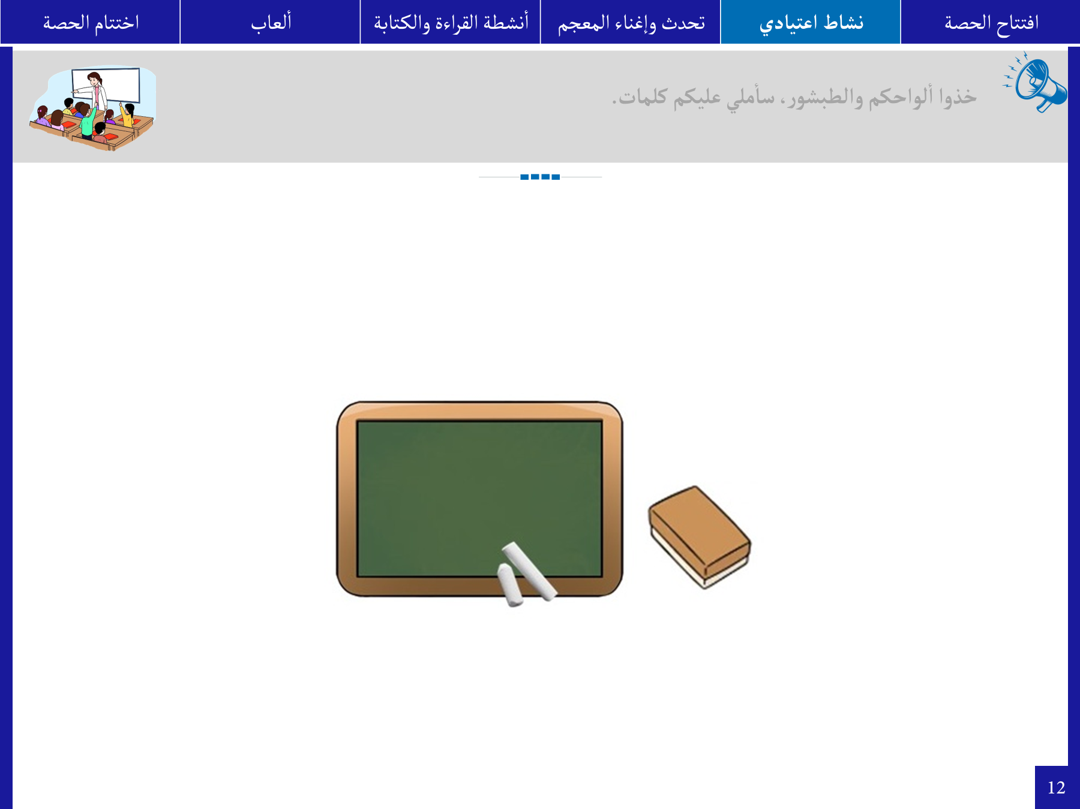

Slide 79
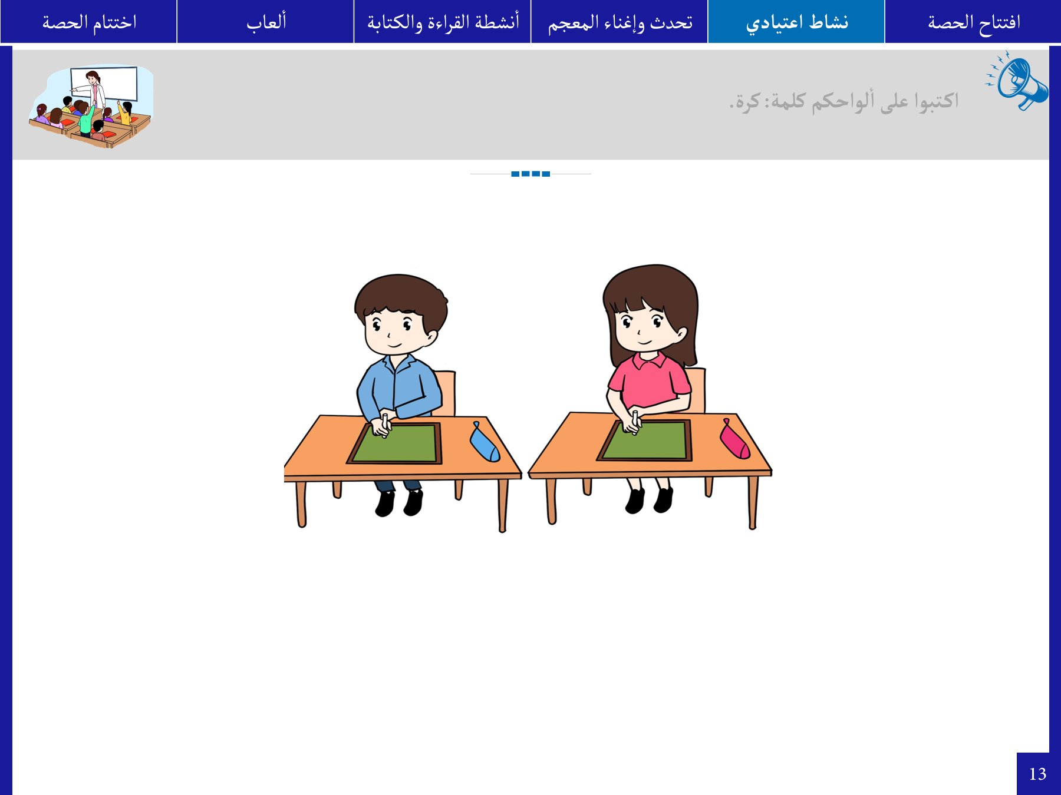

Slide 80
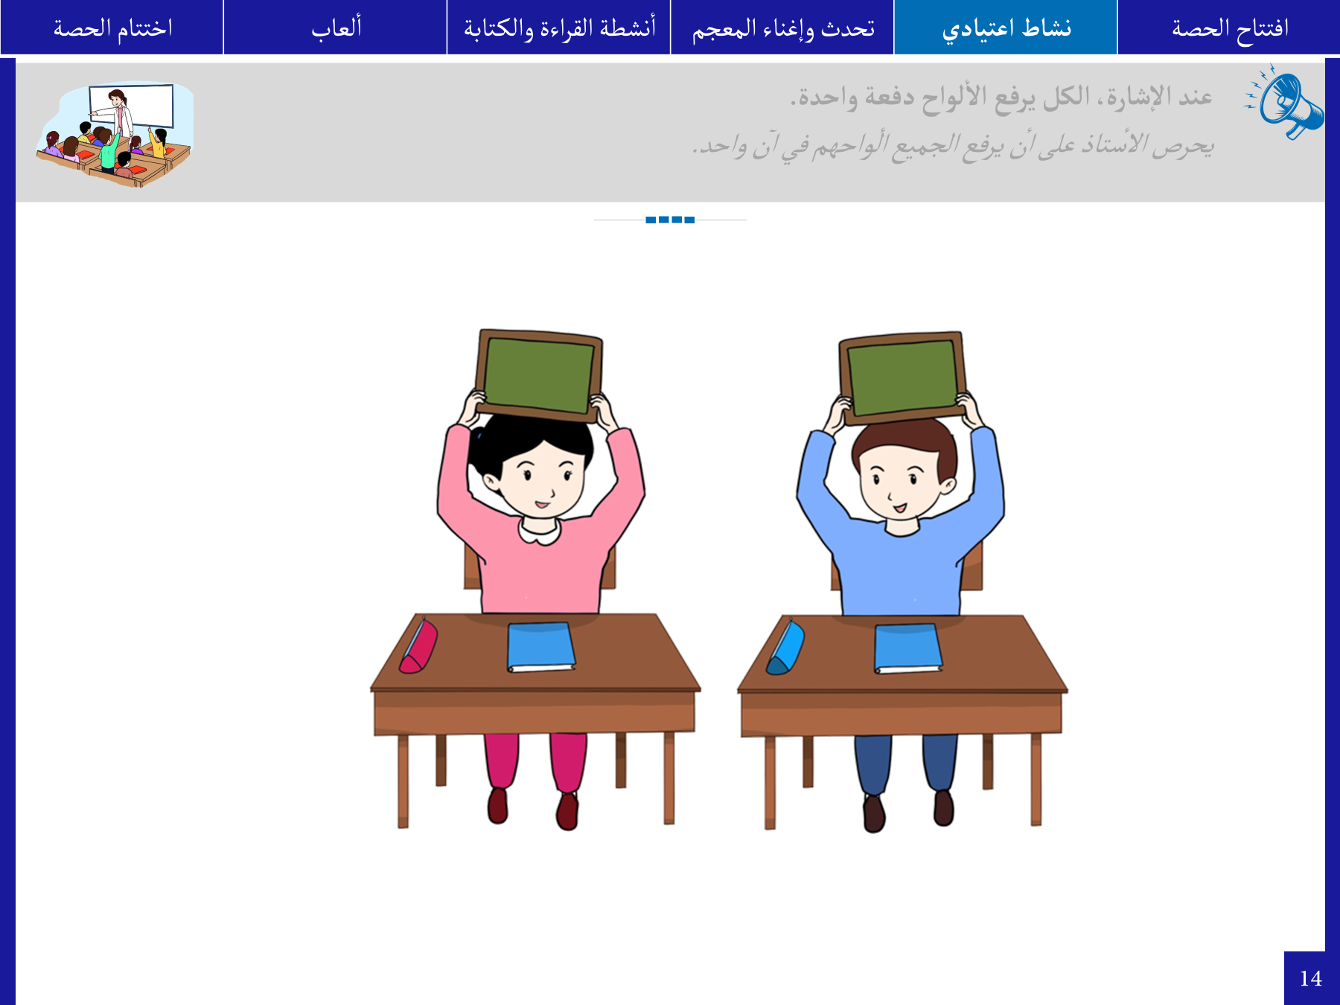

Slide 81
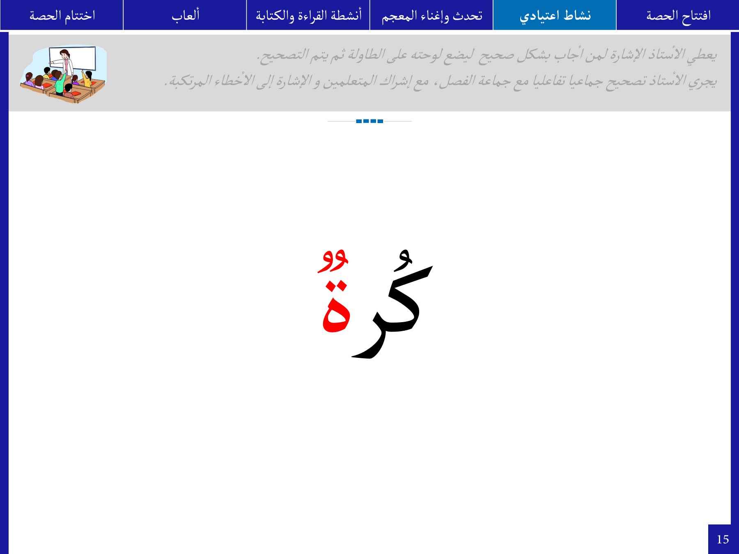

Slide 82
5.3.نموذج حصة دعم في لبنة كلمة
نمذجة نشاط قراءة كلمات بسرعة ودقة
الأدوات والوسائل
الهدف من النشاط
قراءة كلمات بدقة واسترسال؛
بطاقة تقنية
المسلاط، السبورة، والكراسات.

Slide 83
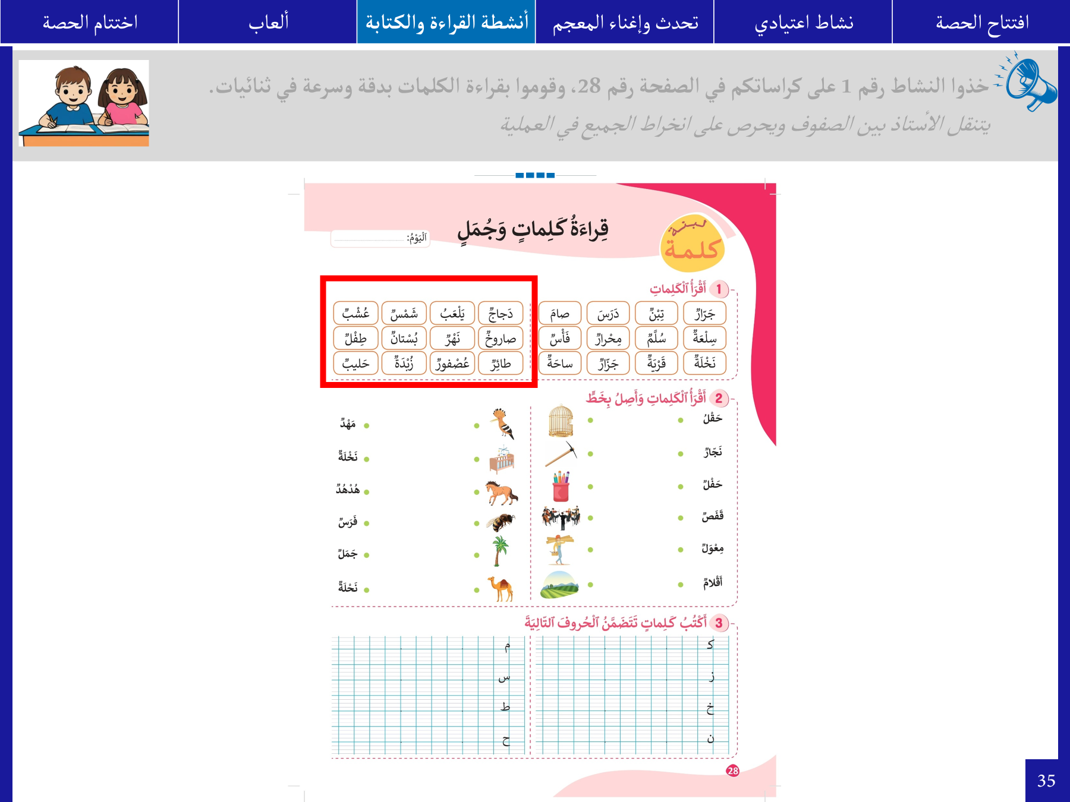
نشاط قراءة الكلمات المستوى الثاني

Slide 85
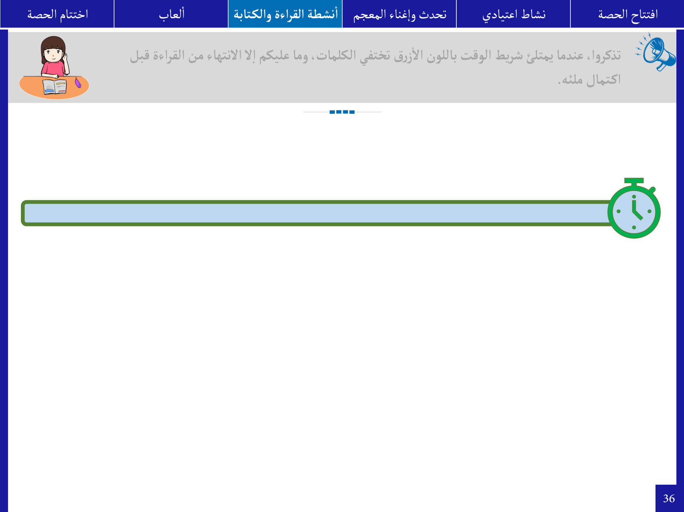

Slide 86
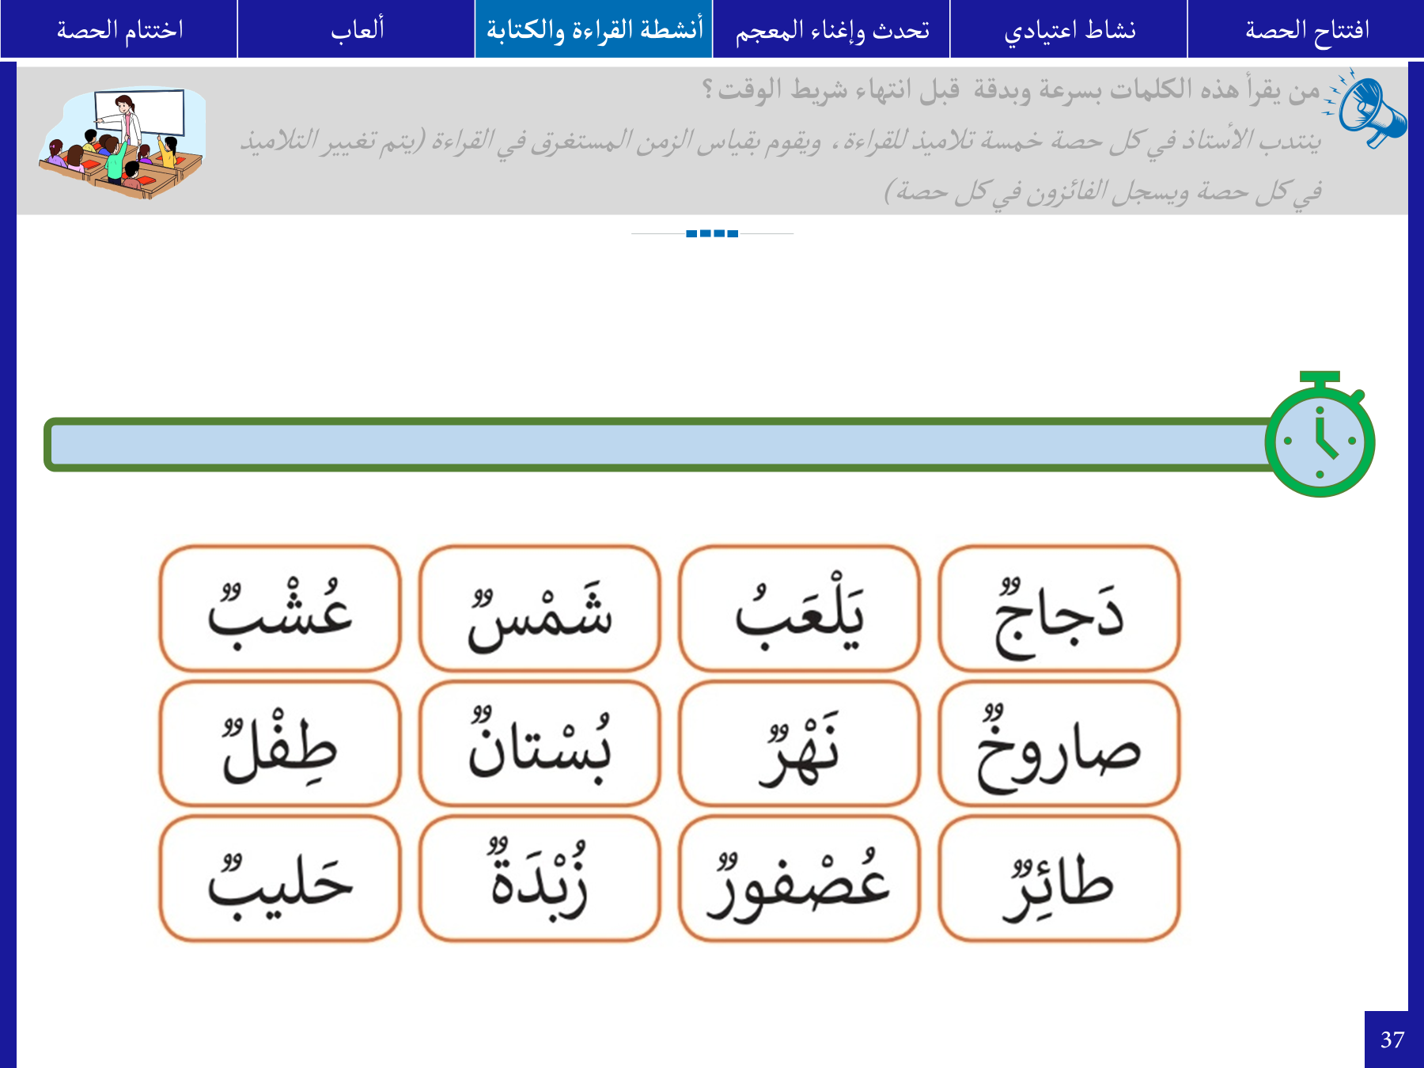

Slide 87
5.3.نموذج حصة دعم في لبنة كلمة
نمذجة لعبة سلة الكلمات
الأدوات والوسائل
الهدف من النشاط
التعرف على الكلمات
قراءة الكلمات
بناء جمل
بطاقة تقنية
السبورة، سلة ، بطاقات الكلمات/الحروف،
مقص/وسيلة تصدر صوتا

Slide 88
نشاط لعبة سلة الكلمات
المستوى الثاني

Slide 89
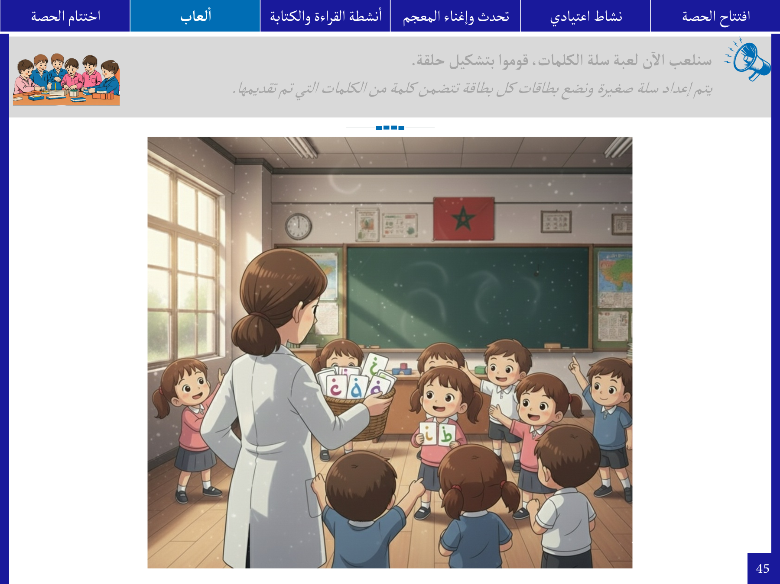

Slide 90
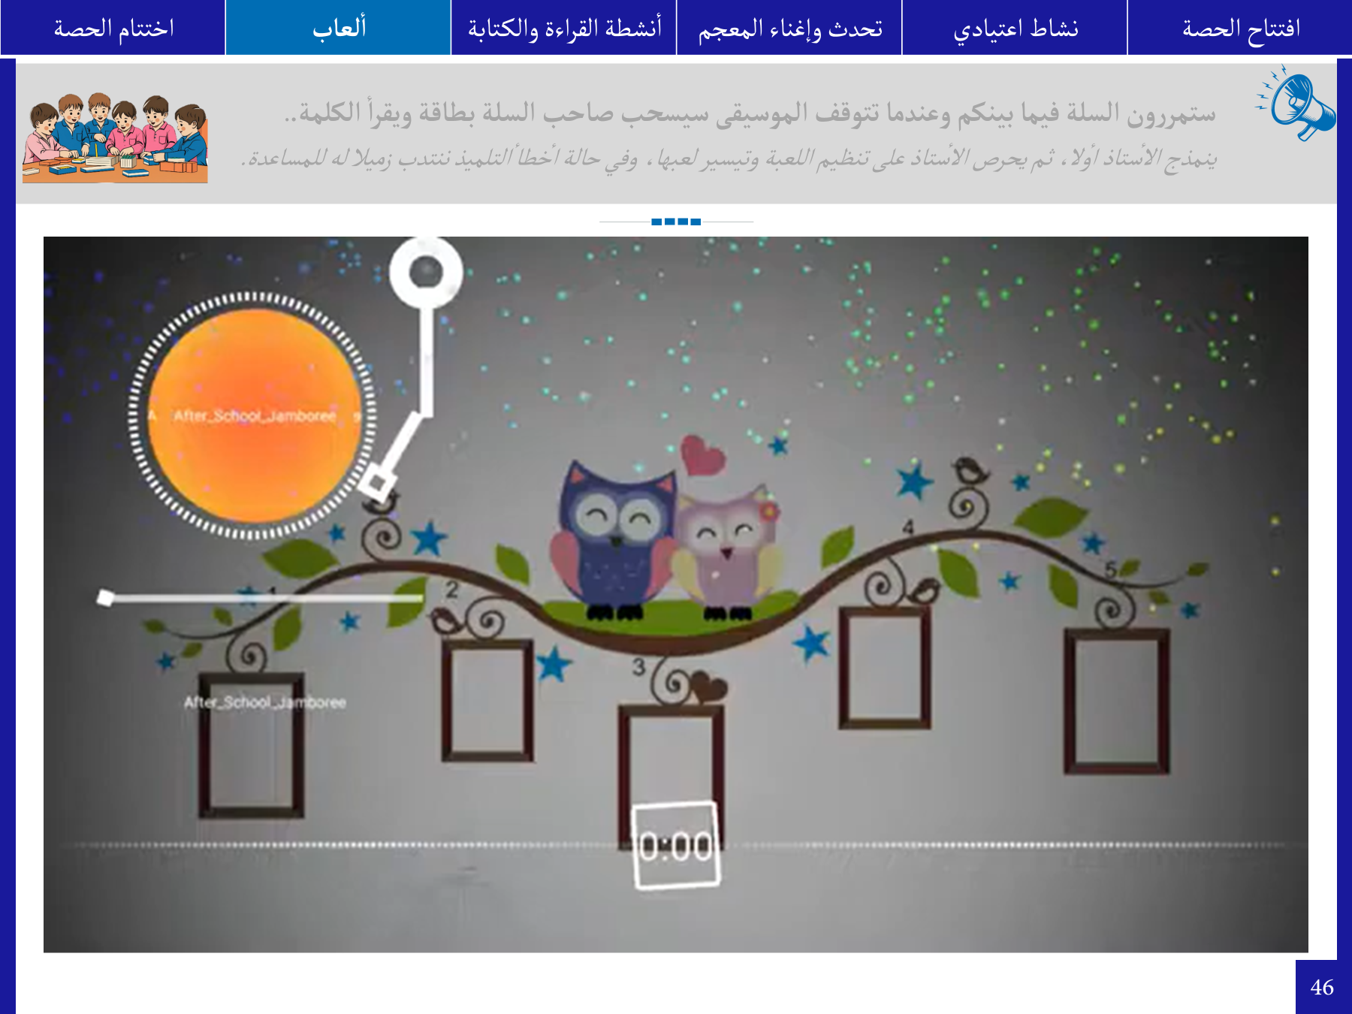

Slide 91
المحور الثالث : نمذجة و محاكاة أنشطة اللغة العربية
3. نمذجة الأنشطة ومحاكاتها:
1.3. الهيكلة العامة لحصة الدعم
2.3.سيرورة حصة الدعم
3.3.نموذج حصة الدعم الوقائي في المستوى الأول
4.3.نموذج حصة دعم في لبنة حرف (المستوى الثاني)
5.3.نموذج حصة دعم في لبنة كلمة (المستوى الثاني)
6.3.خلاصات

Slide 92
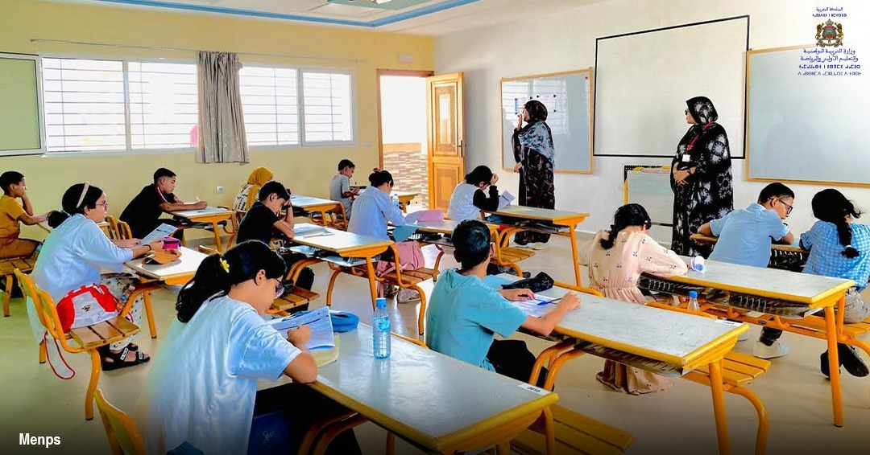

خلاصات التقاسم

Slide 93
ملاحق

Slide 94
الملحق 1

Slide 95
نشاط تعرف الاسم
أن يتعرف المتعلم اسمه بصريا/ أن يغني رصيده المعجمي ويحسن نطقه ويتحدث بجمل بسيطة تامة/ أن يستأنس بالبيئة المدرسية. | أن يتعرف المتعلم اسمه بصريا/ أن يغني رصيده المعجمي ويحسن نطقه ويتحدث بجمل بسيطة تامة/ أن يستأنس بالبيئة المدرسية. | أن يتعرف المتعلم اسمه بصريا/ أن يغني رصيده المعجمي ويحسن نطقه ويتحدث بجمل بسيطة تامة/ أن يستأنس بالبيئة المدرسية. | أهداف النشاط
السبورة- بطاقات الأسماء | الوسائل والأدوات | متعلمات ومتعلمو السنة الأولى | الفئة المستهدفة
نشاط يومي | تردده | من 05 إلى 10دقائق | مدة النشاط
ملاحظات وتوجيهات | سير النشاط | سير النشاط
في الحصص الموالية يضع الميسر بطاقات في إطار لبيت يرسمه على سبورة مغناطيسية؛ بعد الترحيب بالمتعلمين يطلب منهم واحدا تلو الآخر سحب بطاقة اسمه ونقلها إلى إطار آخر يتخذ شكل المدرسة، ويقول التلميذ: «اسمي فلان، أنا في المدرسة». لا يحتفظ الميسر بنفس مواضع البطاقات بعد إرجاعها إلى إطار البيت؛ يمكن للميسر إدراج طقوس أخرى (أيام الأسبوع/ تاريخ اليوم/ أنشطة الصباح والمساء/ حالة الطقس...) بعد تملك المتعلمين لأسمائهم؛ | يرحب الميسر بالمتعلمين، وينظمهم في مجموعات من أربعة إلى 5 مجموعات؛ يصرح لهم بالهدف من النشاط؛ | افتتاح النشاط
 | اليوم الأول: لعبة تعرف الاسم يوزع الميسر على المتعلمين بطاقات ويخبرهم بأنها تتضمن أسماءهم. يحتفظ ببطاقة تتضمن اسمه؛ يتأمل اسمه، ويطلب منهم تأمل أسمائهم لمدة دقيقة للتعرف عليها فيما بعد؛ يسحب منهم البطاقات، يخلطها ثم يعرضها أمامهم أرضا؛ يأخذ الميسر بطاقة اسمه ويقرِؤها: «سعيد»؛ يأخذ كل متعلم البطاقة الحاملة لاسمه، ويقرؤها. يساعد الميسر من لم يتمكن من ذلك؛ يشجع الجميعَ على الإنجاز؛ ويمكنه إعادة العبة مع مجموعة أخرى من المتعلمين؛ | النمذجة والممارسة الجماعية
 | يوزع على أفراد باقي المجموعات بطاقات أسمائهم ليتأملوها؛ يطلب من ميسر كل مجموعة خلط البطاقات وإعادة وضعها على الطاولة؛ يأخذ كل واحد بطاقته، ويقرِؤها؛ يواكب الميسر العملية عن قرب لتقديم التغذية الراجعة اللازمة؛ | الممارسة الموجهة
 | يشجع الميسر المتعلمين على ما بذلوه من مجهود. يسألهم: «هل أعجبكم النشاط؟ ماذا تعلمتم اليوم؟» | اختتام الحصة
Notes:
طقس الغياب:
توضع بطاقات لأسماء التلاميذ. يأخذ الأستاذ بطاقة التلميذ المتغيب ويقول: تغيب زميلكم .... ,إنه مريض (يذكر السبب)/ فلندع له بالشفاء.

Slide 96
الملحق 2

Slide 97
لعبة الصمت
أن يطور المتعلم قدرته على الاستماع الجيد؛/ أن يعي مختلف الأصوات الموجودة في محيطه؛/ أن يستأنس بالمدرسة. | أن يطور المتعلم قدرته على الاستماع الجيد؛/ أن يعي مختلف الأصوات الموجودة في محيطه؛/ أن يستأنس بالمدرسة. | أن يطور المتعلم قدرته على الاستماع الجيد؛/ أن يعي مختلف الأصوات الموجودة في محيطه؛/ أن يستأنس بالمدرسة. | أهداف النشاط
الأصوات التي تسمع في محيط التلميذ/ صافرة | الوسائل والأدوات | متعلمات ومتعلمو السنة الأولى | الفئة المستهدفة
عند تقديم صوت جديد | تردده | 10 إلى 15 دقيقة لكل حصة | مدة النشاط
ملاحظات وتوجيهات | سير النشاط | سير النشاط
يحرص الميسر على مشاركة جميع المتعلمين في اللعبة. يمكن تكييف اللعبة ليحدد المتعلمون الجهة التي صدر منها الصوت؛ حيث يتنقل الميسر داخل الفصل ليصدر في كل مرة صوتا من مكان مختلف. | يرحب الميسر بالمتعلمين في جلسة نصف دائرية، ويوفر لهم بيئة آمنة؛ يصرح لهم بالهدف من اللعبة وخطوات إنجازه؛ | افتتاح النشاط
 | - يغمض الميسر عينيه ويستمع إلى الأصوات خارج الحجرة. يفتحها ثم يقول : «سمعت صوت كذا...» - يطلب منهم أن يغمضوا أعينهم ويستمعوا إلى الأصوات خارج الفصل لمدة دقيقة؛ ثم أطلب منهم فتحها والتحدث عن الأصوات التي سمعوها. يمكنهم استعمال اللغة الأم. | النمذجة والممارسة الجماعية
 | تتم في ثنائيات. يدعوهم الميسر لإغماض أعينهم، ثم يحدث صوتا بالتصفيق أو بالنقر أو بالصفارة. فيسألهم : «أي صوت سمعتم؟»؛ يتداول كل متعلمَين في الأمر قبل تقديم الإجابة. يتم تشجيع الإجابات الصحيحة. | الممارسة الموجهة
 | تتم بشكل فردي. يدعوهم الميسر لإغماض أعينهم، ثم يحدث صوتا بالتصفيق أو بالنقر أو بالصفارة. فيسألهم : «أي صوت سمعتم؟» | الممارسة المستقلة
 | يسأل الميسر المتعلمين: «هل أعجبكم النشاط؟ ما الذي أعجبكم فيه؟...» | اختتام الحصة

Slide 98
الملحق3

Slide 99
لعبة سلة الحروف
تعزيز اكتساب المهارات الأساسية التي يتم الاشتغال عليها في كل لبنة؛ خلق بيئة ممتعة ومحفزة للتعلم. | أن يطور المتعلم قدرته على الاستماع الجيد؛/ أن يعي مختلف الأصوات الموجودة في محيطه؛/ أن يستأنس بالمدرسة. | أن يطور المتعلم قدرته على الاستماع الجيد؛/ أن يعي مختلف الأصوات الموجودة في محيطه؛/ أن يستأنس بالمدرسة. | أهداف النشاط
بطاقات الحروف /الة موسيقية ... | الوسائل والأدوات | لبنة الحرف | الفئة المستهدفة
حصة أو حصتين في الأسبوع/ وقت الاستراحة | تردده | 10 إلى 15 دقيقة لكل حصة | مدة النشاط
ملاحظات | سير النشاط | سير النشاط
يتم لاحقا تقديم الحرف مع الحركات القصيرة، ويطلب من المتعلمين تدريجيا تكوين كلمة واحدة تبتدئ يهذا الحرف أو المقطع ثم جملة تتضمن هذه الكلمة؛ تضاف حروف جديدة إلى السلة في كل حصة. | - يحضر الميسر سلة الحروف والمقاطع/ كلمات (المقدمة خلال الحصص السابقة) /يعد فضاء القسم؛ - يثير الميسر انتباه المتعلمين ب (عبارات اعتيادية...)، للإعلان عن بداية النشاط؛ - يصرح الميسر بالنتيجة المنتظرة من اللعبة: " ستساعدكم هذه اللعبة على تذكر الحروف وقراءة المقاطع .... | افتتاح النشاط
 | -يضع الميسر بطاقات الحروف والمقاطع/ كلمات التي تمت دراستها في سلة صغيرة - يقدم الميسر بطاقة الحروف والمقاطع / كلمات مع الإشارة إليها في لوحة المقاطع والحروف؛ - يطلب الميسر من المتعلمين الجلوس على شكل حلقة؛ - عند سماع موسيقى / إشارة صوتية، يقوم المتعلمون بتمرير السلة بينهم؛ - عند توقف الموسيقى/ الإشارة الصوتية، يقوم المتعلم الذي توقفت عنده السلة بسحب بطاقة؛ - يقرأ المتعلم البطاقة ويطلب من المتعلمين قراءتها وتحديد الحرف أو المقطع/كلمة على لوحة المقاطع والحروف؛ - تستمر اللعبة حتى تتم قراءة جميع البطاقات. | النمذجة والممارسة الجماعية
 | - يطلب الميسر من كل مجموعة إعادة اللعبة باستعمال سلة بها بطاقات الحروف والمقاطع/ كلمات التي تم إعدادها مسبقا لهذا الغرض. | الممارسة المستقلة
 | يطلب الميسر من المتعلمين التذكير بالحروف والمقاطع/ كلمات التي تم ترويجها في هذه الحصة؛ يطلب الميسر من بعض المتعلمين تركيب كلمات تتضمن الحروف والمقاطع/ جمل تتضمن الكلمات. | اختتام الحصة

Slide 100
الملحق 4

Slide 101
خريطة الحرف
الوسائل والأدوات | ـتردده | مدة النشاط | الفئة المستهدفة | أهداف النشاط
سبورة؛ أقلام/طباشير؛ أوراق التسويد | حصة أو حصتين ،كلما تم تقديم حرف جديد | 10 إلى 15 دقيقة لكل حصة | لبنة الحرف | إغناء الرصيد المعجمي للمتعلمين؛ التدرب على قراءة كلمات وتصنيفها حسب الحروف التي تتضمنها
ملاحظات | سير النشاط | سير النشاط
بمكن استثمار هذا النشاط في جميع المسارات | - يرحب الميسر بالمتعلمين ويثير انتباههم ب (عبارات اعتيادية...)، للإعلان عن بداية النشاط؛ - يصرح بالأهداف المتوخاة من النشاط، وبالنتيجة المنتظرة من المتعلمين: «ستتدربون على كيفية بناء كلمات وتركيب جمل وفقرات وقراءتها". | افتتاح النشاط
 | -يطلب الميسر من كل متعلم أن يشارك بحرف من الحروف المقترحة في اليوم ويدون الحروف على بطاقات ويعلقها على السبورة؛ - يختار المتعلمون حرفا من بين الحروف المقدمة ويجمع الأستاذ بطاقات الحروف الأخرى ليستعملها في حصص قادمة؛ - يضع الميسر الحرف الذي اختاره المتعلمون في مخطط شمسي ويطلب الميسر من المتعلمين قراءة الحرف؛ - يكون الميسر مقطعا من الحرف المقترح؛ ثم يدعو المتعلمين إلى تكوين مقاطع؛ - يقرأ الميسر المقاطع المكونة؛ ويدعو من يرغب من المتعلمين إلى قراءة المقاطع المكونة؛ - يكون الميسر كلمة انطلاقا من مقطع؛ - يدعو المتعلمين إلى تكوين كلمات أخرى، انطلاقا من المقاطع. | النمذجة والممارسة الجماعية
 | - يدعو الميسر المتعلمين القيام بنفس النشاط في مجموعات انطلاقا من مخطط شمسي لحروف مقترحة؛ - تعرض كل مجموعة إنجازها ويصحح جماعيا.- يشجع الميسر المتعلمين على تركيب كلمات جديدة. | ممارسة موجَّهة
 | - يدعو الميسر المتعلمين القيام بنفس النشاط بشكل فردي انطلاقا من مخطط شمسي لحروف مقترحة؛ - يعرض كل متعلم إنجازه ويصحح جماعيا. - يشجع الميسر المتعلمين على تركيب كلمات جديدة. | الممارسة المستقلة
 | يطلب الميسر من المتعلمين التذكير بالحروف والمقاطع/ كلمات التي تم ترويجها في هذه الحصة؛ يطلب الميسر من بعض المتعلمين تركيب كلمات تتضمن الحروف والمقاطع/ جمل تتضمن الكلمات. | اختتام الحصة

Slide 102
الملحق 5

Slide 103
لعبة البطاقات المقلوبة
الوسائل والأدوات | ـتردده | مدة النشاط | الفئة المستهدفة | أهداف النشاط
بطاقات الحروف /شبكة مرسومة على الارض ... | حصة أو حصتين في الأسبوع/وقت الاستراحة | 10 إلى 15 دقيقة لكل حصة | لبنة الحرف | أن ينطق المتعلمين/ات أسماء الحروف وأصواتها؛ تذكر المتعلمين/ات أصوات الحروف ورسمها.
يقلب الميسر تسع بطاقات حروف/ مقاطع / كلمات على ظهرها؛ يجلس متعلمان أو أربعة حول البطاقات؛ يشير الميسر إلى أحد الحروف على لوحة المقاطع والحروف (بدون النطق به) / مقطع / كلمة ثم يطالب أحد المتعلمين بتقليب البطاقات قصد إيجاد الحرف / المقطع / الكلمة المشار إليه/ها؛ يقلب المتعلم(ة) بطاقة، ويظهرها للميسر وزملاءه، ثم يسمي الحرف / المقطع / الكلمة المكتوب(ة) على البطاقة. - يسأل الميسر المتعلمين/ات: "هل هذا صحيح؟ "؛ إذا كانت البطاقة المرفوعة غير صحيحة، يقول الميسر: "ما الحرف/ المقطع / الكلمة الذي/التي نريد العثور عليه/ها؟ ما الحرف/ المقطع / الكلمة الموجود(ة) على هذه البطاقة؟ "؛ إعادة البطاقة غير الصحيحة إلى مكانها. لدى المتعلم ثلاث فرص على الأقل لاختيار البطاقة الصحيحة؛ إذا لم يجد المتعلم(ة) البطاقة المطلوبة، يقوم متعلم آخر لمساعدته وتجريب حظه؛ بمجرد العثور على البطاقة الصحيحة والتعرف على الحرف/ المقطع / الكلمة، يتم إرجاعها إلى مكانها؛ يظهر الميسر بعد ذلك حرفا / مقطعا / كلمة آخر/ أخرى على لوحة المقاطع والحروف ويختار متعلما آخر للعثور على البطاقة الصحيحة.

Slide 104
الملحق 6

Slide 105
نشاط الإملاء
الوسائل والأدوات | ـتردده | مدة النشاط | الفئة المستهدفة | أهداف النشاط
سبورة- ألواح – دفاتر ... | حصة أو حصتين في الاسبوع | 20دقيقة لكل حصة | جميع اللبنات | أن يكتب الكلمات و الجمل المملاة بشكل صحيح
ملاحظات | سير النشاط | سير النشاط
بمكن استثمار هذا النشاط في جميع المسارات | يهيئ الميسر المتعلمين للنشاط، ويوزعهم إلى ثنائيات، ويوفر بيئة آمنة للعمل؛ يصرح بالأهداف المتوخاة من النشاط ويشرحها للمتعلمين. | افتتاح النشاط
 | - يختار الميسر مقاطع / كلمات / جملة / فقرة بسيطة ( حسب مستوى المتعلمين) من كراسة المتعلمين؛ - يطلب من أحد المتعلمين (يختار متعلما متمكنا من القراءة) أن يملي عليه موضوع الإملاء (مقاطع / كلمات / جملة)؛ - ينمذج الميسر الإنصات الجيد إلى ما يملى عليه موضحا للمتعلمين أهمية الانصات؛ يكتبه بالتدريج على السبورة مع الهمس به واصفا طريقة كتابة الكلمات والمقاطع التي تطرح صعوبة، مع تبرير طريقة كتابتها؛ - حينما ينتهي من الإملاء يعيد قراءة ما كتبه لتصحيح الأخطاء، مع الجهر بالعمليات التي تصاحب ذلك. - عند الانتهاء من ذلك يطلب من متعلميه أن يصفوا له الخطوات التي اتبعها أثناء الإملاء. يثير انتباههم إلى أهمية همس ما نكتبه. | النمذجة والممارسة الجماعية (في حدود جملة)

Slide 106
نشاط الإملاء
ملاحظات و توجيهات | سير النشاط | سير النشاط
تتم النمذجة خلال الحصة الأولى، ويتم الاستغناء عنها حينما يتملك المتعلمون الاستراتيجية المنمذجة. الحرص على عدم سخرية المتعلمين من بعضهم البعض بسبب الأخطاء التي يرتكبونها؛ الانسجام مع خصوصية كل لبنة. | •في نهاية نشاط الإملاء، يكتب الميسر موضوع الإملاء على السبورة، ويصحح كل متعلم أخطاءه بنفسه. ثم يطلب من كل ثنائي تبادل دفتريهما؛ •يتأكد كل منهما من صحة إنجاز الآخر، تحت إشراف الميسر؛ •يطلب الميسر من المتعلمين التحقق من سلامة موضوع الإملاء؛ •يطرح السؤال التالي: "كيف كانت كتابة صديقك؟" •يصحح كل متعلم أخطاءه التي كشفها زميله؛ •في نهاية التصحيح تتم تسمية فائزين: المتعلم الذي ارتكب أقل عدد من الأخطاء. المتعلم الذي وجد أكبر عدد من الأخطاء. | التصحيح
 | - تثار مناقشة مع المتعلمين حول النشاط (انطباعهم، تجاهه، أهميته...) والأخطاء التي تم ارتكابها. يتم الوقوف على بعض الظواهر الإملائية. | اختتام الحصة

Slide 107
الملحق 7

Slide 108
قراءة الفقرات البسيطة
الوسائل والأدوات | ـتردده | مدة النشاط | الفئة المستهدفة | أهداف النشاط
كراسة المتعلم – لائحة الفقرات البسيطة -سبورة – شاشة عرض | يوميا | 15 الى 20 دقيقة | جميع اللبنات | الاستئناس بفعل القراءة - تعزيز قدرة المتعلم(ة) على قراءة الفقرات البسيطة بطلاقة ( الدقة - السرعة والتنغيم).
ملاحظات | سير النشاط | سير النشاط
بمكن استثمار هذا النشاط في جميع المسارات | يرحب الميسر بالمتعلمين (صباح الخير – مرحبا ...)؛ يثير الميسر انتباه المتعلمين ب (عبارات اعتيادية...)، للإعلان عن بداية النشاط؛ يصرح الميسر بالنتائج المنتظرة من النشاط: «سيساعدكم هذا النشاط على الاستعداد لقراءة فقرات بسيطة.» يكتب الميسر فقرة بسيطة مشكولة على السبورة بخط واضح أو يعرضها بواسطة جهاز العرض. | افتتاح النشاط
 | -يقرأ الميسر الفقرة قراءة سليمة (سلامة النطق، الدقة...)، مع الحرص على وضع أصبعه تحت الكلمة التي يقرؤها. أثناء ذلك ينصت المتعلمون لما ينطقه الميسر وينتبهون للكلمات ولحركة الأصبع ليتدربوا على التنسيق بين اليد والعين واللسان، ويميزوا بنية كل كلمة ومكانها ونطقها؛ يدعو المتعلمين لإبداء الرأي في قراءته (تعويد الأطفال على التعليق على طريقة القراءة السليمة)؛عبر طرح أسئلة مثل : كيف كانت قراءتي؟ هل كان صوتي واضحا؟ يعطي المتعلمون ملاحظات حول قراءة الميسر مثل: "كان صوتك مسموعا / واضحًا، كنت تقرأ باسترسال، وكنت تضع الأصبع تحت الكلمات التي تقرؤها"؛ يشرح الميسر أهمية وضوح الصوت ووضع الأصبع تحت الكلمات والقراءة باسترسال؛ يقرأ الفقرة مرة ثانية؛ هذه المرة يتابع المتعلمون على الكتيبات المفتوحة؛ يطلب من جميع التلاميذ تتبع قراءته على كراساتهم بوضع الأصبع على كل كلمة يقرأها؛ يمكن نمذجة قراءة الفقرة خلال الحصة الأولى عدة مرات. | النمذجة والممارسة الجماعية

Slide 109
قراءة الفقرات البسيطة
ملاحظات و توجيهات | سير النشاط | سير النشاط
تتم النمذجة خلال الحصة الأولى، ويتم الاستغناء عنها حينما يتملك المتعلمون الاستراتيجية المنمذجة. الحرص على عدم سخرية المتعلمين من بعضهم البعض بسبب الأخطاء التي يرتكبونها؛ الانسجام مع خصوصية كل لبنة. | •يسأل الميسر: من يريد قراءة النص مثلي؟ يدعو المتعلمين لقراءة النص مع التأكد من اتباع التعليمات المذكورة من قبل كل قارئ؛ يجب أن يتأكد الميسر أثناء ذلك من أن الأطفال الآخرين يشيرون بأصابعهم إلى كل كلمة عندما يقرأ زميلهم على السبورة؛ بعد أن ينتهي المتعلم من القراءة، يطرح الميسر السؤال: كيف كانت قراءة زميلكم؟ يحتاج المتعلمون إلى الانتباه ويجب أن يدركوا أهمية القراءة الجهرية، وأهمية مناقشة طريقة القراءة؛ يشجع الميسر بعض التلاميذ على القراءة، حتى لو ارتكبوا أخطاء ويعمل على تهنئتهم على جهودهم ( خصوصا في "لبنة حرف")؛ تمنح الفرصة للمتعلم إذا أخطأ للمحاولة مرة ثانية؛ ويمكن اللجوء إلى لوحة المقاطع لمساعدة المتعلم على تدارك الخطأ. تتم الاستعانة بتلميذ آخر للمساعدة. ويتدخل الميسر للتصحيح إذا تعذر الأمر على المتعلمين. . | ممارسة موجهة
 | - يشجع الميسر المتعلمين على مواصلة المحاولة لقراءة الفقرات خارج القسم. | اختتام الحصة

Slide 110
الملحق 8

Slide 111
قراءة لوحة المقاطع
الوسائل والأدوات | ـتردده | مدة النشاط | الفئة المستهدفة | أهداف النشاط
سبورة – كراسات - دفاتر... | يوميا | 15 إلى 20 دقيقة | لبنة الحرف / الكلمة | أن يقرأ الحروف و المقاطع بشكل سليم
ملاحظات | سير النشاط | سير النشاط
بمكن استثمار هذا النشاط في جميع المسارات | يُحضِّر الميسر لوحة الحروف والمقاطع؛ - يثير الميسر انتباه المتعلمين ب (عبارات اعتيادية...)، للإعلان عن بداية النشاط؛ يصرح الميسر بالأهداف المتوخاة من النشاط، وبالنتيجة المنتظرة من المتعلمين: " تعرف الحرف رسمه وصوته ومقاطعه مع الحركات القصيرة والطويلة والتنوين؛ واستثماره في تركيب كلمات/ جمل." تمييز الحروف المتشابهة. | افتتاح النشاط
 | -يحدد الميسر مجموعة الحروف المعنية بالقراءة اليومية؛ يثير انتباه المتعلمين لأوجه التشابه والاختلاف بين الحروف المدروسة؛ يقرأ الميسر لوحة الحروف والمقاطع بشكل منتظم، بحيث يتعرف المتعلم على اسم كل حرف، وكيف يبدو مع الحركات القصيرة والطويلة والتنوين؛ يطلب الميسر من المتعلمين أن ينصتوا إليه باهتمام، وألا يردّدوا خلفه؛ يقرأ الميسر لوحة الحروف والمقاطع أفقيا وعموديا، صعودا وهبوطا، وبطريقة متعرجة؛ يبين الميسر للمتعلمين كيف يُكَوِّن كلمات من خلال المقاطع في لوحة الحروف والمقاطع؛ يدعو بعض المتعلمين، إلى السبورة لقراءة الحروف والمقاطع وتركيب كلمات. | النمذجة والممارسة الجماعية

Slide 112
قراءة لوحة المقاطع
ملاحظات و توجيهات | سير النشاط | سير النشاط
تتم النمذجة خلال الحصة الأولى، ويتم الاستغناء عنها حينما يتملك المتعلمون الاستراتيجية المنمذجة. الحرص على عدم سخرية المتعلمين من بعضهم البعض بسبب الأخطاء التي يرتكبونها؛ الانسجام مع خصوصية كل لبنة. | •يدعو الميسر المتعلمين إلى العمل في مجموعات لقراءة لوحة الحروف والمقاطع على الكراسة بنفس الطريقة؛ - يطلب من المتعلمين أن يركبوا انطلاقا من لوحة الحروف والمقاطع مقاطع وكلمات تتضمن الحروف المقترحة في اليوم؛ - يدعو الميسر المتعلمين إلى القراءة أفقيا وعموديا، صعودا وهبوطا، وبطريقة متعرجة؛ - يدعو الميسر المتعلمين لقراءة اللوحة على كراستهم بشكل ثنائي، مع محاولة البحث عن كلمات تم ترويجها في المعجم تتضمن الحروف المقترحة.. | ممارسة موجهة
 | - - يقرأ كل متعلم لوحة الحروف والمقاطع أفقيا وعموديا وبطريقة متعرجة؛ يتم توجيه المتعلمين لقراءة الحروف المقترحة، مع البحث عن كلمات تتضمنها في لوحة الحروف والمقاطع. | ممارسة مستقلة
 | يطلب الميسر من المتعلمين إعادة الحروف التي تم تقديمها في الحصة مع الحركات القصيرة والطويلة والتنوين؛ يدعو الميسر بعض المتعلمين إلى تركيب كلمات تتضمن الحروف المقترحة، مع تحديدها على لوحة الحروف والمقاطع | اختتام الحصة

Slide 113
الملحق 9

Slide 114
لعبة سلة الكلمات
الوسائل والأدوات | ـتردده | مدة النشاط | الفئة المستهدفة | أهداف النشاط
سلة – بطاقات الكلمات– الة موسيقية- جرس ... | حصة أو حصتين في الأسبوع/ وقت الاستراحة | 10 إلى 15 دقيقة لكل حصة | لبنة الكلمة | أن يقرأ الكلمات بشكل سليم
ملاحظات | سير النشاط | سير النشاط
بمكن استثمار هذا النشاط في جميع المسارات | - يحضر الميسر سلة الحروف والمقاطع/ كلمات (المقدمة خلال الحصص السابقة) - يعد فضاء القسم؛ - يثير الميسر انتباه المتعلمين ب (عبارات اعتيادية...)، للإعلان عن بداية النشاط؛ - يصرح الميسر بالنتيجة المنتظرة من اللعبة: " ستساعدكم هذه اللعبة على تذكر و قراءة المقاطع و الكلمات.... | افتتاح النشاط
 | - يضع الميسر بطاقات المقاطع/ كلمات التي تمت دراستها في سلة صغيرة - يقدم الميسر بطاقة المقاطع / كلمات مع الإشارة إليها في لوحة المقاطع والحروف؛ - يطلب الميسر من المتعلمين الجلوس على شكل حلقة؛ - عند سماع موسيقى / إشارة صوتية، يقوم المتعلمون بتمرير السلة بينهم؛ - عند توقف الموسيقى/ الإشارة الصوتية، يقوم المتعلم الذي توقفت عنده السلة بسحب بطاقة؛ - يقرأ المتعلم البطاقة ويطلب من المتعلمين قراءتها وتحديد الحرف أو المقطع/كلمة على لوحة المقاطع والحروف؛ - تستمر اللعبة حتى تتم قراءة جميع البطاقات. | النمذجة والممارسة الجماعية

Slide 115
لعبة سلة الكلمات
ملاحظات و توجيهات | سير النشاط | سير النشاط
تتم النمذجة خلال الحصة الأولى، ويتم الاستغناء عنها حينما يتملك المتعلمون الاستراتيجية المنمذجة. الحرص على عدم سخرية المتعلمين من بعضهم البعض بسبب الأخطاء التي يرتكبونها؛ الانسجام مع خصوصية كل لبنة. | •يطلب الميسر من كل مجموعة إعادة اللعبة باستعمال سلة بها بطاقات المقاطع/ كلمات التي تم إعدادها مسبقا لهذا الغرض. | ممارسة موجهة
 | - يقرأ كل متعلم لوحة الكلمات المتواجدة على الكراسة؛ يتم توجيه المتعلمين لإعادة قراءة الكلمات في المنزل مع نقلها على دفاترهم. | ممارسة مستقلة
 | يطلب الميسر من المتعلمين التذكير بالكلمات التي تم ترويجها في هذه الحصة؛ يطلب الميسر من بعض المتعلمين تركيب الكلمات في جمل مفيدة. | اختتام الحصة

